Slide 1
Juan de Flandes
1465 - 1519

Slide 2
Juan de Flandes | Real Academia de la Historia (rah.es)

Slide 3
Los primeros documentos que hablan de Juan de Flandes se remontan a 1496, fecha de su nombramiento como pintor oficial de la reina Isabel de Castilla.
Si el nombre que se le da en español no deja ninguna duda en cuanto a su origen flamenco, el estilo de sus obras pone de manifiesto su formación en el centro artístico que era Gante en el último cuarto del siglo XV.
En sus pinturas da testimonio de ello, la fuerte impronta de Hugo van der Goes y Justo de Gante.
A partir de 1496, Juan de Flandes se instala en la Cartuja de Miraflores, en Burgos, para pintar el Retablo de San Juan Bautista.
Convertida en panteón real por Juan II de Castilla, la cartuja albergaba ya los impresionantes monumentos funerarios de los padres de la reina, obra de Gil de Siloé.
Durante esta primera estancia en Burgos, que se extiende hasta el año 1500, Juan de Flandes tuvo que encontrarse con el pintor Michael Sittow dedicado al igual que él, a retratista de la corte.
En el Museo del Prado se conservan algunos retratos atribuidos a Juan de Flandes, incluyendo el de la reina Isabel y el de su hija Juana, este último realizado antes de su viaje a Flandes.
Pero son las imágenes devocionales lo que más abunda en los encargos de la reina, como el llamado Políptico de Isabel la Católica y el Retablo de Cervera.
La muerte de la reina en 1504 marcó profundamente la vida del pintor.
No disfrutando ya del salario fijo que percibía como pintor de la corte, va a tener que depender de contratos privados que obtendrá fácilmente gracias a sus relaciones, como el encargo que le hizo la Universidad de Salamanca de decorar su capilla.

Slide 5
Ecce Homo, Galería Nacional, Praga, c. 1495;
Virgen con el Niño, c. 1495;
Adoración de los Magos, iglesia parroquial, Cervera del Río Pisuerga (Palencia), c. 1496 (atrib.);
Retablo de la vida del Bautista, cartuja de Miraflores, Burgos, 1496-1499 [compuesto por cinco tablas: Nacimiento e imposición del nombre de Juan (The Cleveland Museum of Art, Cleveland), Ecce Agnus Dei (Narodni Muzej, Belgrado), Bautismo de Cristo (col. Juan Abelló, Madrid), El verdugo presentando la cabeza del Bautista a Salomé (Musée d’Art et d’Histoire, Ginebra) y el Festín de Herodes (The Mayer van den Bergh Museum, Amberes];
Retrato de una infanta, Museo Thyssen- Bornemisza, Madrid, 1496-1497;
Retrato de Juana de Castilla, Kunsthistorisches Museum, Viena, c. 1496-1500;
Retrato de Felipe el Hermoso, Kunsthistorisches Museum, Viena, c. 1496- 1500;
Cristo coronado de espinas, cartuja de Miraflores, Burgos, 1500;

Slide 6
Políptico de Isabel la Católica, compuesto originalmente por cuarenta y siete tablitas; de las veintisiete que se conservan, veinticinco son de Juan de Flandes y se distribuyen en dos series cronológicas,
  las siete primeras, c. 1496-1497. [Jesús apaciguando la tempestad (Palacio Real, Madrid), Cena en casa de Simón (Palacio Real, Madrid), Entrada de Cristo en Jerusalén (Palacio Real, Madrid), Santa Cena (Wellington Museum, Londres), Oración en el huerto (col. privada, Suiza), Improperios (Palacio Real, Madrid) y Cristo ante Pilatos (Palacio Real, Madrid)], y la segunda serie la integran las dieciocho tablas restantes,
  c. 1498-1504. [Bodas de Caná (The Metropolitan Museum of Art, Nueva York), Tentaciones de Cristo (National Gallery of Art, Washington), Multiplicación de los panes y los peces (Palacio Real, Madrid), Mujer cananea (Palacio Real, Madrid), Cristo y la samaritana (Musée du Louvre, París), Transfiguración (Palacio Real, Madrid), Resurrección de Lázaro (Palacio Real, Madrid), Prendimiento (Palacio Real, Madrid), Coronación de espinas (The Detroit Institute of Arts, Detroit), Camino del Calvario (Kunsthistorisches Museum, Viena) Crucifixión en el suelo (Kunsthistorisches Museum, Viena), Bajada al limbo (Palacio Real, Madrid), Las Marías en el sepulcro (Palacio Real, Madrid), Aparición de Cristo a la Virgen solo (Gemäldegalerie, Berlín), Aparición de Cristo a la Virgen con los padres del Antiguo Testamento (National Gallery, Londres), Noli me tangere (Palacio Real, Madrid), Cena de Emaús (Palacio Real, Madrid) y Pentecostés (Palacio Real, Madrid)];

Slide 7
1500. Lamentación sobre el cuerpo de Cristo, Museo Thyssen-Bornemisza, Madrid,
c. 1500-1504; Retrato de Isabel la Católica, Palacio Real, Madrid, c. 1500- 1504;
Retablo mayor de la capilla de la Universidad de Salamanca, 1505-1508 [del que se conservan una tabla de las puertas (1505-1507) con San Miguel y San Francisco (Metropolitan Museum, Nueva York) y dos tablas del banco (1507-1508): Santa Apolonia y la Magdalena (Universidad, Salamanca)];
Retablo de San Miguel, Museo catedralicio, Salamanca, c. 1506- 1508; (Pintura mural mal conservada) con dos imágenes de san Antonio Abad, Universidad, Salamanca, c. 1506-1508;

Slide 8
Retablo mayor de la catedral de Palencia, 1509-1518 [compuesto por once tablas, diez de ellas in situ (catedral, Palencia), seis en el banco: Oración en el huerto, Cristo ante Pilatos, Camino del Calvario, Entierro de Cristo, Resurrección y Cena de Emaus, y cuatro en el cuerpo, dos en el primer registro: Ecce Homo y Noli me tangere, y dos en el segundo cuerpo actual: Anunciación y Nacimiento de Cristo. La Crucifixión, retirada de la calle central del banco, se encuentra en el Museo Nacional del Prado (Madrid)];
Descendimiento y la Piedad (restos de un retablo de la catedral de Palencia, quizá incluso el retablo mayor), col. Lladó-Arburúa, Madrid, c. 1514-1519;
Restos del Retablo mayor, iglesia de San Lázaro, Palencia, c. 1514-1519 [del que se conservan nueve tablas: Anunciación, Nacimiento de Cristo, Adoración de los Magos y Bautismo de Cristo (National Gallery of Art, Washington) y la Resurrección de Lázaro, Oración en el huerto, Ascensión del Señor y Pentecostés (Museo Nacional del Prado, Madrid) y la Resurrección (Museo Soumaya, México D. F.)];

Slide 9
San Juan Bautista (procedente de Santa Clara de Palencia), Museo Arqueológico Nacional, Madrid, c. 1514-1519;
Virgen con el Niño, col. Várez Fisa, Madrid, c. 1510-1518;
San Agustín y San Roque (procedente del convento de San Agustín de los Ángeles de Villadiego en Burgos), Universidad Bob Jones, Greenville (Carolina del Sur), c. 1510-1518;
Virgen con el Niño (taller), col. particular, Madrid, c. 1510-1518;
Santiago peregrino (taller), Museo Nacional del Prado, Madrid (en depósito en el Museo de las Peregrinaciones, Santiago de Compostela), c. 1510-1518.

Slide 11
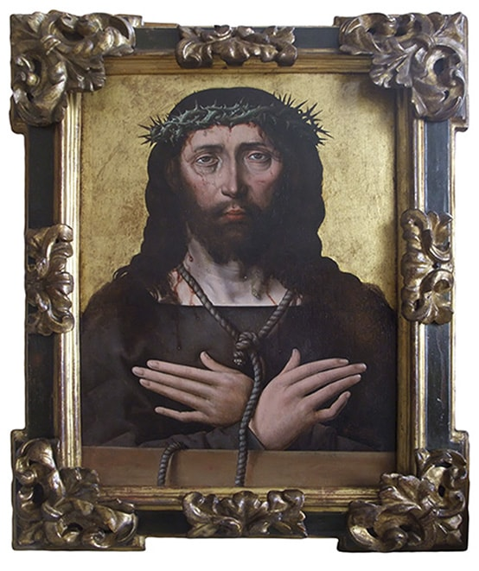
1495. Juan de Flandes. Ecce homo. Galería Nacional, Praga.
Este excelente y pulcro Ecce Homo ha sido atribuido al destacado pintor hispano-flamenco Juan de Flandes, pintor de la corte de la Reina Isabel la Católica, quien habría podido trabajado para el linaje burgalés de los Merino —antepasados de los actuales propietarios de la obra, de notable abolengo y caballeros armados de la monarquía castellana desde el siglo XIV—, hipotéticos comitentes y primigenios propietarios de la obra, la cual sería objeto de devoción privada.
La tabla presenta afinidades con los afortunados modelos del artista flamenco Albrecht Bouts, aunque su hechura es más recia, muy propia del mundo hispano, a la cual se suman ciertos refinamientos italianos.

Slide 12
Se trata de una obra impecablemente ejecutada, con carnaciones sutiles de gran calidad. Destaca la impactante masa craneal, el cuello ancho con adultas arrugas violáceas y sombras de gran maestría plástica en el triángulo de la horquilla external, amén de unas gotas de sudor y lágrimas que brillan y resbalan con gran delicadeza expresiva; las manos, a su vez, con un inverosímil meñique derecho, son increíblemente originales. Todo ello, incluso en lo cromático, es bastante afín a lo que se observa en el Ecce Homo de la Cartuja de Miraflores, obra de Juan de Flandes.
En ambos casos es muy similar ese inconfundible modo hispano de representar unos ojos tristes tan cargados de introspección e interpelación emotiva, capaces, a su vez, de transmitir al espectador un sentimiento de dolor profundo e interiorizado, sin descomponer el gesto y sin concesiones a lo teatral.

Slide 13
La propuesta atributiva que el CAEM se refiere a Juan de Flandes ha sido avalada por la Dra. Chivo Ishikawa, conservadora del Seattle Art Museum (USA) y por el Dr. Matthias Weniger, conservador del Museo Nacional de Baviera, Múnich, ambos expertos en la obra de Juan de Flandes. También ha sido examinada por la Dra. María Pilar Silva Maroto, conservadora del Museo del Prado y experta en pintura hispanoflamenca castellana, quien la ha considerado una obra de gran calidad, próxima a Juan de Flandes.

Slide 15
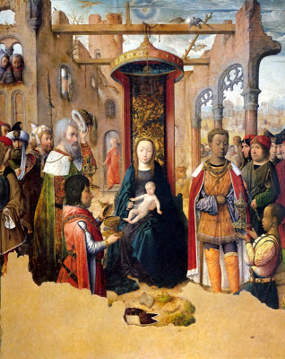
1496. Juan de Flandes. Adoración de los Magos. Iglesia parroquial, Cervera del Río Pisuerga.
La tabla de la adoración de los Magos, conservada en la iglesia de Santa María del Castillo, en la localidad palentina de Cervera de Pisuerga, está considerada como una de las obras más antiguas de la producción castellana de Juan de Flandes, y por esa causa se la sitúa en torno a 1496.

Slide 16
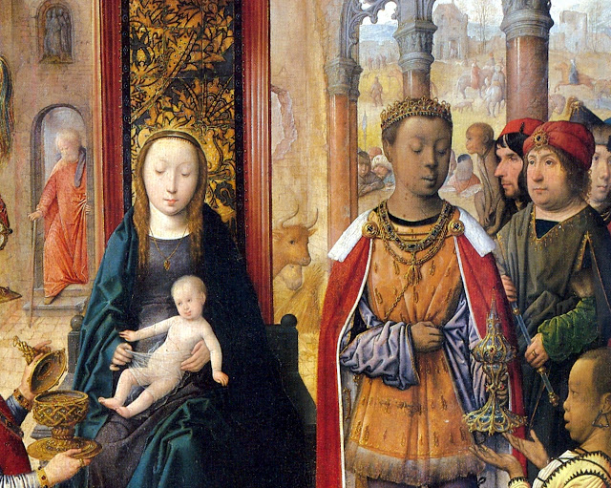
Es una tabla de buen tamaño (107 x 86 cms) en buen estado de conservación, sobre todo después de la restauración efectuada hace aproximadamente unos veinticinco años, si bien la parte inferior está totalmente perdida por deterioros sufridos a lo largo del tiempo, aunque se trataba de una zona en principio secundaria, razón por la cual seguimos pudiendo formarnos una perfecta idea del conjunto de la composición.
Centra la composición una preciosa imagen de la Virgen con el Niño, sentada en un sillón y como respaldo un dosel con tela decorada a la manera de las telas flamencas de la época, tal como vemos en la pintura de Flandes con tanta frecuencia, desde los bellos ejemplos proporcionados desde medio siglo antes por Jan van Eyck.

Slide 18
Juan de Flandes en el MET
Juan de Flandes probablemente procedía del condado de Flandes, como sugiere su nombre convencional, ya que sus primeras obras revelan familiaridad no solo con la iluminación de manuscritos de Gante-Brujas, sino también con el arte de los pintores de esa región, incluido Hugo van der Goes, Justus of Gante, Hans Memling y Gerard David.
Aunque no se conoce con certeza el apellido del artista, fue documentado por primera vez como “Juan de Flandes” en 1496 en la corte de la reina Isabel de Castilla y León, para quien trabajó hasta su muerte en 1504.
Posteriormente, cumplió encargos de retablos en Salamanca y en Palencia, donde su mayor empresa fue una serie de pinturas para ser instaladas junto a esculturas para el altar mayor de la catedral. Murió en Palencia en 1519.
Las tres pinturas de Juan de Flandes en el Museo Metropolitano son Cristo apareciendo a su madre, ca. 1496 (22.60.58), Las bodas de Caná, ca. 1500-1504 (1982.60.20) y Santos Miguel y Francisco, ca. 1505–9 (58.132).
Relativamente cercanos en la fecha, representan estilos claramente diferentes. La explicación de esto tiene su origen en las circunstancias de este artista flamenco que emigró a España.
Juan de Flandes se adaptó a su entorno, modificando su estilo para adecuarse a la estética imperante y a las exigencias de varios mecenas.
Estas tres pinturas siempre se han discutido por separado, ya que cada una presenta un aspecto diferente del arte de Juan de Flandes.
Sin embargo, es instructivo considerarlos juntos, descubrir qué tienen en común y comprender cómo estas pinturas, que son visualmente tan diversas, pueden identificarse con un mismo artista.
Como demuestran fácilmente las tres pinturas inusualmente diversas del Museo Metropolitano, Juan de Flandes fue un verdadero pintor camaleónico.
Estos paneles, diferentes en forma y función, indican hasta qué punto un pintor podría cambiar su estilo y técnica para satisfacer las necesidades de diferentes mecenas en varios lugares.
Lo que los une son los detalles de manipulación y ejecución, muchos de ellos ocultos bajo las superficies de las pinturas, que muestran a un maestro en acción.

Slide 19
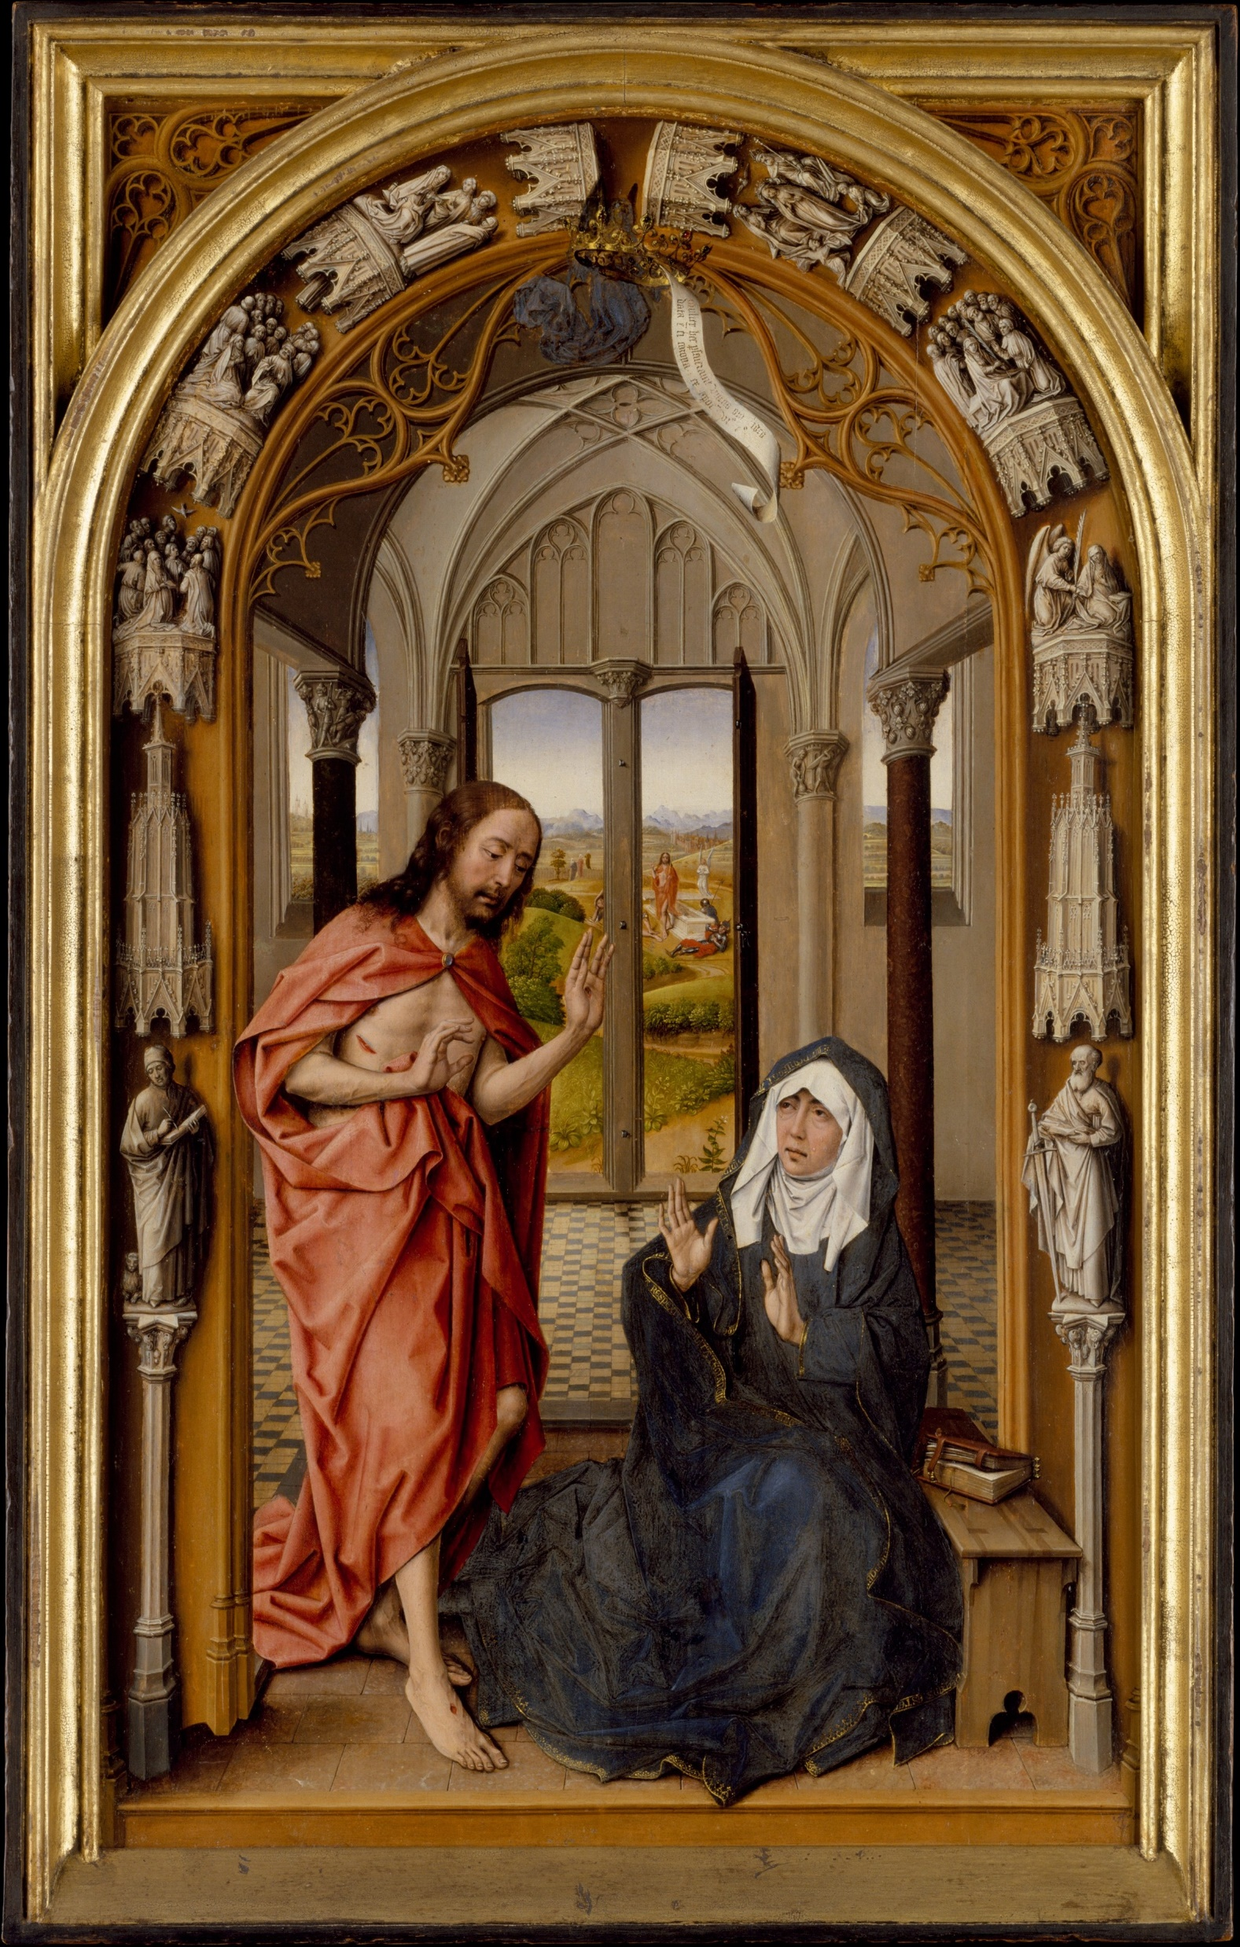
1496. Juan de Flandes. Cristo se aparece a la Virgen. MET.
Según la leyenda, Jesús se apareció a su madre después de su resurrección.
Formado en Brujas, Juan de Flandes emigró a España para servir en la corte de la reina Isabel de Castilla.
En esta pintura, suprimió su propio estilo individual y copió de cerca una obra de Rogier van der Weyden que había sido propiedad del padre de Isabel, el rey Juan II.
El poder espiritual y el estatus artístico del original de Rogier llevaron a Isabella a pedir una copia exacta.
La reina legó su versión a su lugar de enterramiento, la Capilla Real de Granada, donde permanecen hasta el día de hoy otros dos paneles acompañantes.

Slide 20
La primera de las tres obras del MET, Cristo apareciendo a su madre, es una copia de un panel del Retablo de Miraflores de Rogier van der Weyden, el Tríptico de la Virgen, ca. 1435 (Staatliche Museen zu Berlin, Gemäldegalerie), encargado por la reina Isabel durante el tiempo que su corte residió en Burgos.
Aquí, Juan de Flandes pretendía enmascarar su propio estilo individual y suprimir su identidad artística.
Aunque de hecho tiene éxito como una copia cercana del panel de Rogier, y como tal debe haber complacido al patrón de Juan, un examen detenido de su ejecución y manejo revela la propia mano de Juan.
El dibujo subyacente es estilísticamente diferente al de Rogier, y aquí no hay evidencia de sus característicos trazos de gancho.
Juan hizo ajustes considerables a los contornos de las formas arquitectónicas y hay evidencia de tanto dibujo a mano alzada como líneas regladas o arcos producidos por una brújula.
Esto se hizo para lograr una perspectiva de un punto y una mejora sobre la composición de Rogier, que no emplea este sistema exacto.
El dibujo subyacente en las figuras de Cristo y la Virgen María, sin embargo, revela líneas de contorno bastante rígidas que indican una copia exacta del diseño original de Rogier.

Slide 21
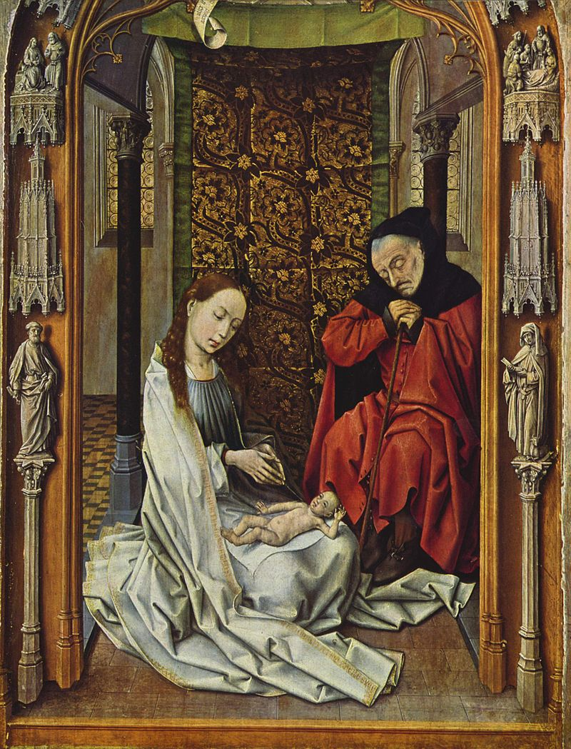
1496. Juan de Flandes. Nacimiento de Cristo. Capilla Real de Granada.

Slide 22
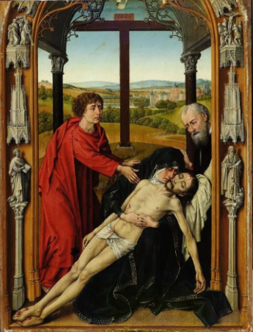
1496. Juan de Flandes. Piedad. Capilla Real de Granada.

Slide 24
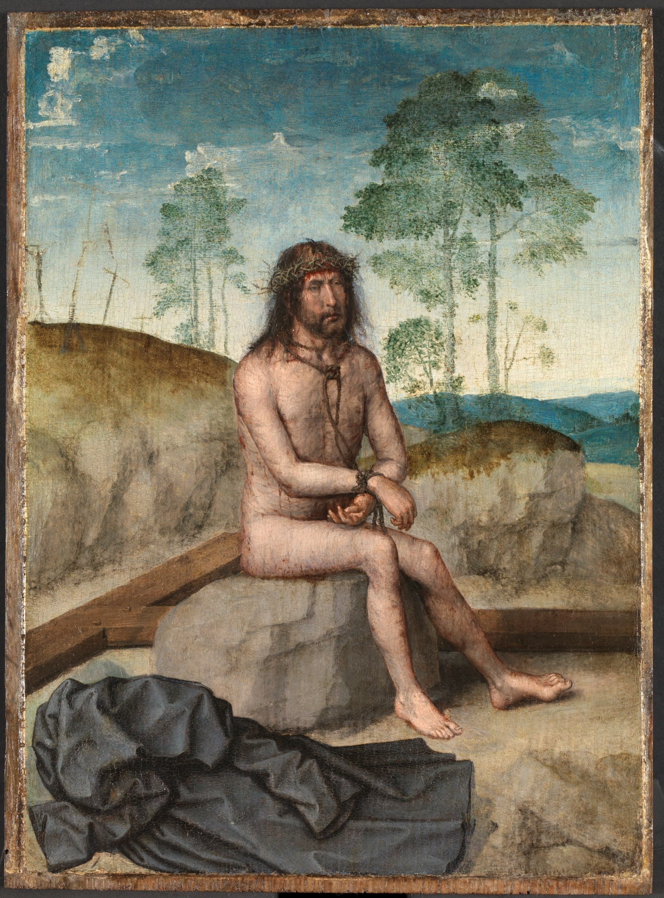
1497. Juan de Flandes. Cristo sobre la piedra fría. Museo del Prado.
Óleo sobre tabla, 30,9 x 22,7 cm.
En esta obra el rostro de Cristo muestra los rasgos propios del pintor, materializados con una técnica más libre, con los contornos menos definidos, como las tablitas de la primera serie del Políptico de Isabel la Católica, y más en este caso en que se quería acentuar las huellas de la Pasión.
La túnica de Cristo en primer plano y sus pliegues irregulares se asemejan a los del manto de la Magdalena en la Cena en casa de Simón del Palacio Real. La forma de representar los árboles se acerca también a esas primeras tablas del políptico, e incluso salvando las distancias de escala, al Ecce Agnus Dei del Museo de Belgrado perteneciente al Retablo del Bautista de Miraflores.

Slide 25
La escena representa a Cristo sentado, esperando la muerte en el Gólgota, junto a la cruz vacía y las vestiduras de que le han despojado los sayones. Es el tema iconográfico conocido como Cristo sobre la piedra fría (confundido en ocasiones con el Ecce Homo, en el que Cristo está junto a Pilatos a las puertas del Pretorio), más empleado en la escultura que en la pintura, donde casi resulta excepcional.
Éste es uno de los primeros ejemplos conocidos en pintura, lo que demuestra una vez más la originalidad de su autor al traducir los temas sacros.
Juan de Flandes presenta a Cristo totalmente desnudo, sin perizonium, supliendo su función con la posición de las piernas y las manos, particularmente la izquierda, con el dorso sobre el muslo y los dedos encogidos.

Slide 26
El modo en que muestra a Cristo, con las manos atadas, la cuerda rodeándole el cuello, la corona de espinas, el rostro sumido en sus pensamientos con expresión atormentada y el cuerpo en tensión esperando la hora de la muerte para que se consume la Redención, convierten esta obra en una imagen de devoción.
Cristo aparece ante nosotros con las huellas de la pasión en su cuerpo, alejado del primer plano y con una escala reducida en relación a la naturaleza que le rodea para acentuar aun más la sensación de soledad
(Texto extractado de Silva, P. en: Memoria de Actividades 2014, Museo Nacional del Prado, 2015, pp. 28-30).

Slide 28
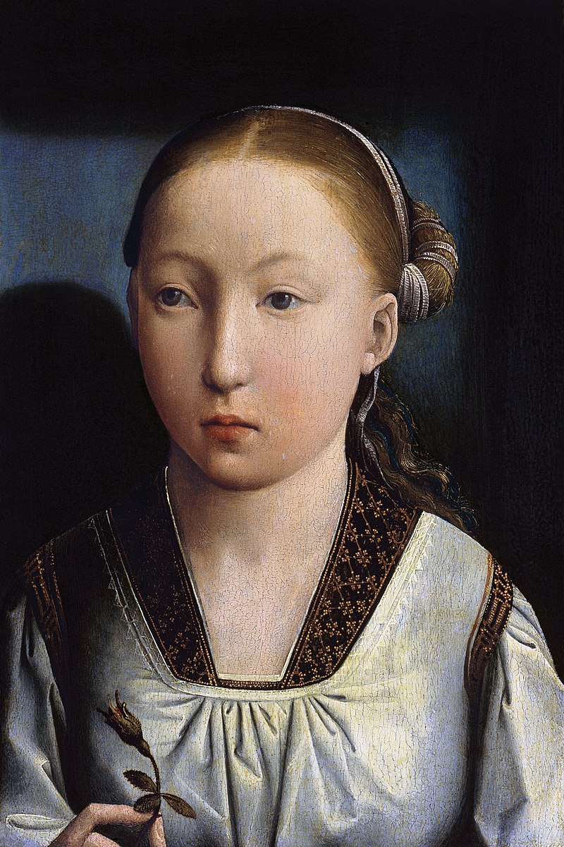
1497. Juan de Flandes. Retrato de Catalina de Aragón. Museo Thyssen-Bornemisza, Madrid.
Este retrato, atribuido por Friedländer a Juan de Flandes, guarda similitudes con la pareja del Kunsthistorisches Museum de Viena que se identifica con Juana de Castilla y Felipe el Hermoso. Como señaló Elisa Bermejo, los fondos de estas tres representaciones muestran semejanzas de ejecución, manifiestas tanto en el tono empleado como en la distribución de las sombras que los moldean. Es innegable el parecido que existe entre las dos figuras femeninas de Viena y Madrid, que ha sido interpretado como consecuencia lógica de su parentesco. La datación que se ha propuesto para esta tabla es 1496, fecha en la que la infanta Catalina, nacida en 1485, tenía once años. Este dato encaja tanto con la edad representada por la joven como con el estilo de Juan de Flandes a finales del siglo. De todos modos, la identificación no es segura. También se ha propuesto como modelo de este retrato a Juana de Castilla, aunque asimismo con interrogación, y algunos autores prefieren registrar el cuadro simplemente como Retrato de muchacha.

Slide 29
Como Catalina de Aragón se ha identificado también, con reservas, un retrato de mano de Michiel Sittow, en el Kunsthistorisches Museum de Viena, donde la joven está representada como una santa por el halo que lleva, pero con unos rasgos que inclinan la representación hacia el género del retrato.
Ambas imágenes, la de Sittow y la del Museo Thyssen-Bornemisza, no guardan mucho parecido. Santiago Alcolea ha sugerido la posibilidad de que el retrato del Museo pertenezca a otra de las hijas de los Reyes Católicos, María.
Nacida en 1482, contrajo matrimonio con Manuel de Portugal en 1500.
Por tanto, en la fecha en que está datada nuestra pintura tenía catorce años.
Independientemente de la identidad de esta joven, es evidente que se trata de una de las obras más bellas de Juan de Flandes.

Slide 30
El hecho de que la protagonista sostenga en sus manos un capullo de rosa ha dado lugar a tres lecturas diferentes. Sterling interpretó la rosa como un símbolo de la casa Tudor —Catalina contrajo matrimonio, en 1501, con Arturo, príncipe de Gales—.
Elisa Bermejo considera la flor, sin embargo, como un atributo relacionado con la extrema juventud de la retratada.
La tercera interpretación asocia la flor a un retrato de esponsales.
La fecha de ejecución de la pintura del Museo encajaría con los años en que los Reyes Católicos, con su política matrimonial, se acercaban a Portugal.
En este contexto, tendría sentido la hipótesis de que la retratada fuera la infanta María, hija designada por los reyes para contraer nupcias con el monarca portugués.
El rostro ovalado de la muchacha está construido con suavidad y se perfila con luces y sombras delicadas que contribuyen a aumentar el volumen.
En su cara descubrimos una dulzura ensoñadora llena de serenidad que es típica de las obras de Juan de Flandes.
Por lo demás, y como es característico en él, las manos, de las que en este caso sólo se dibujan los dedos pulgar e índice de la derecha, son de elegantes proporciones.

Slide 31
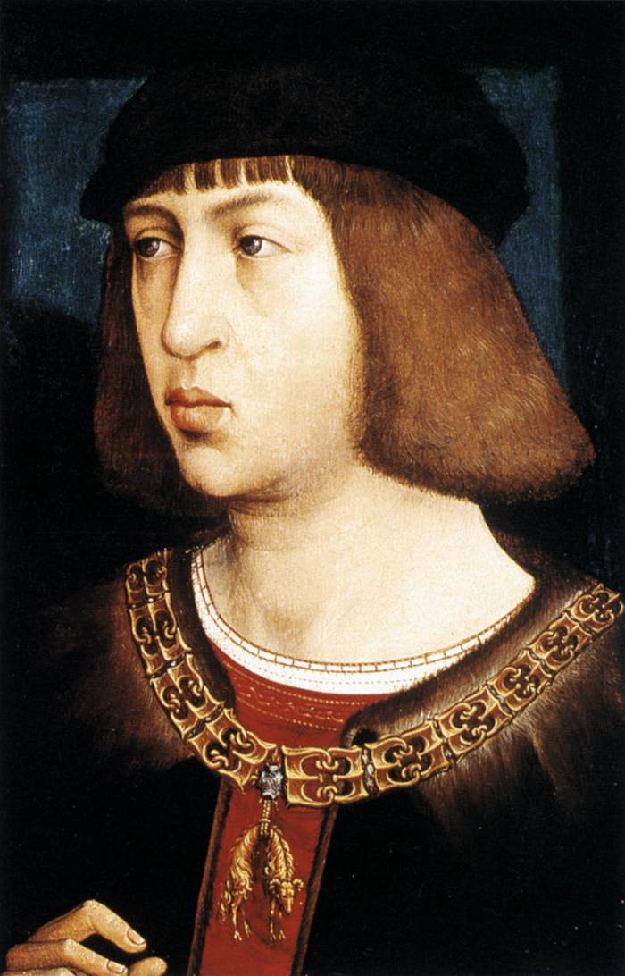
1500. Juan de Flandes. Retrato de Felipe el hermoso. Kunsthistorisches Museum, Viena.

Slide 32
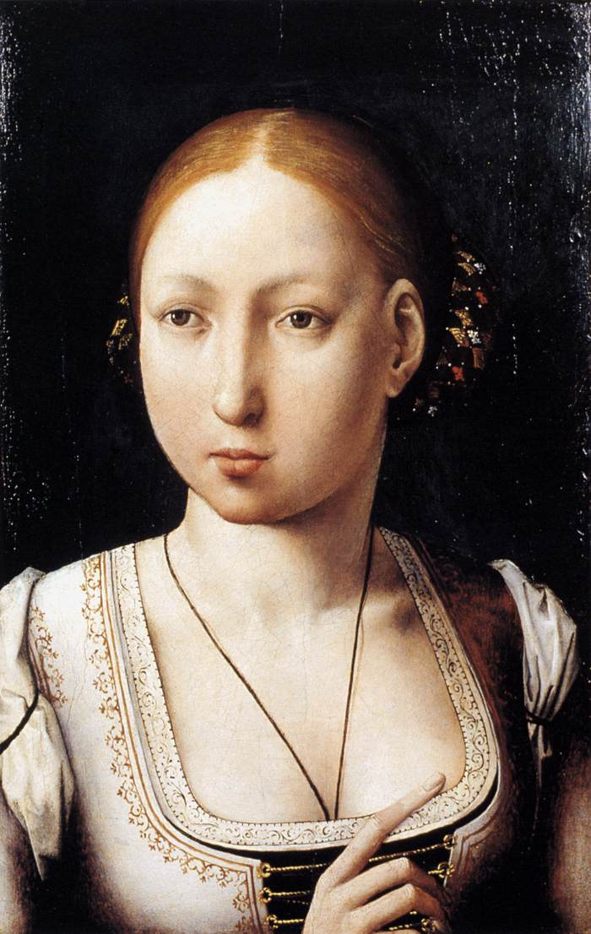
1500. Juan de Flandes. Retrato de Juana la Loca. Kunsthistorisches Museum, Viena.

Slide 34
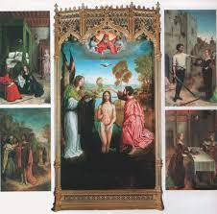
1499. Juan de Flandes.
Tríptico de San Juan Bautista (abierto). Montaje fotográfico.
La composición sigue un modelo tradicional en la pintura del siglo XV, en particular el Bautismo de Cristo del Tríptico de Juan el Bautista de Van der Weyden, hoy en Berlín.
Aquí, la atención se ha centrado en la inmensidad del paisaje atravesado por un gran río con aguas azuladas, que serpentea hasta el lejano horizonte marcado por planicies.
Tres grandes árboles acentúan la perspectiva.
El ojo es atraído por una vasta ciudad rodeada de murallas derruidas y erizada por las altas torres de una iglesia gótica. La impresión de inmensidad etérea se ha conseguido mediante la modulación sutil de azules y verdes.

Slide 35
El Retablo de Juan el Bautista para la Cartuja de Miraflores constaba originalmente de cinco paneles, uno de los cuales no se ha podido encontrar.
El trabajo se llevó a cabo durante los primeros años de Juan de Flandes al servicio de Isabel la Católica, cuando la reina se encontraba en Burgos (1496) y, sin duda, pudo hacer sugestiones directas al pintor para la ejecución del retablo.
Por otra parte, Juan de Flandes buscó cuanto antes introducir elementos españoles en sus escenas.
En los cuatro paneles conservados se pone de manifiesto el estilo practicado por el pintor a su llegada a Castilla. Un estilo un tanto soñador y meditativo, poniendo énfasis en colocar a los personajes en el primer plano de la composición. La verticalidad de los paneles hace destacar aun más su atmósfera serena.
El aspecto meditativo se basa claramente en la obra de Memling o de Gerard David. Algunos motivos también recuerdan a Van Eyck, por ejemplo, el reflejo de una ciudad en llamas en el espejo convexo del Nacimiento de Juan el Bautista. Las figuras y objetos más cotidianos revisten particular importancia y la composición posee una pronunciada dimensión simbólica.
Así, el faisán de la Decapitación del Bautista hace alusión al orgullo de Herodes.
En El Festín de Herodes, la cadena de oro que sostiene Herodes y el cuchillo en las manos de Herodías revelan su implicación en la muerte de Juan el Bautista.

Slide 36
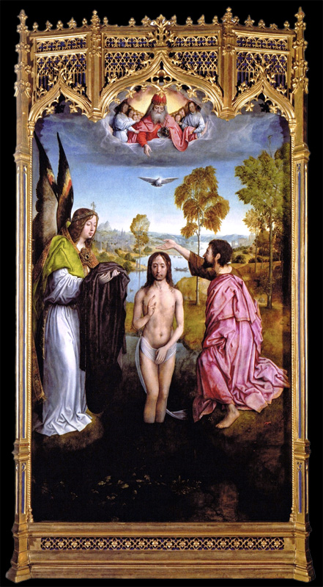
1499. Juan de Flandes. Bautismo de Cristo.

Slide 37
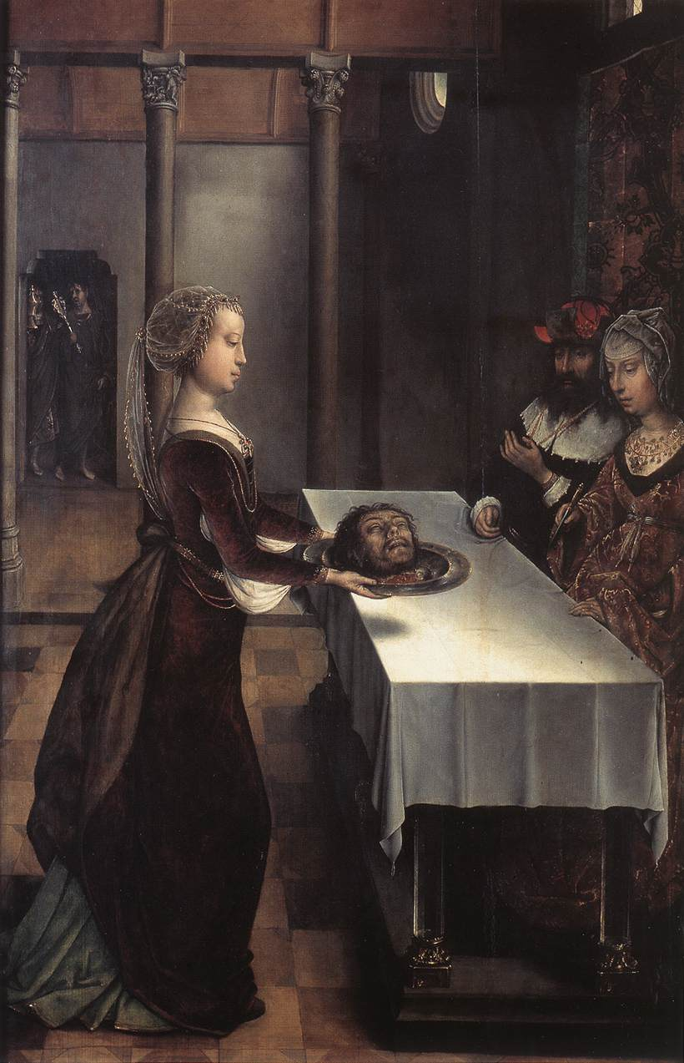
1499. Juan de Flandes. San Juan Decapitado. Museum Mayer van den Bergh, Antwerp.

Slide 38
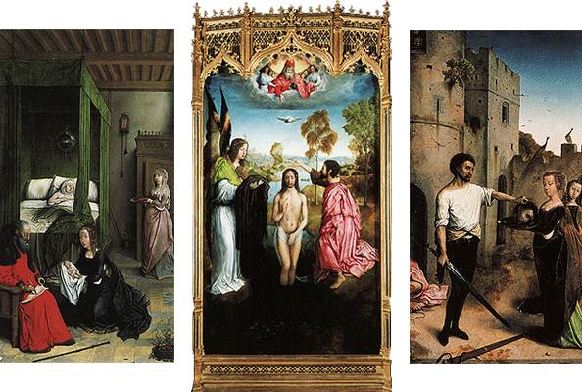
1499, Juan de Flandes. Escenas de la vida de San Juan Bautista. Retablo de Juan el Bautista. Cleveland Museum of Art; Amberes, Museo Mayer van den Bergh.

Slide 39
1499, Juan de Flandes. Escenas de la vida de San Juan Bautista. Retablo de Juan el Bautista. Cleveland Museum of Art; Amberes, Museo Mayer van den Bergh.

Slide 42
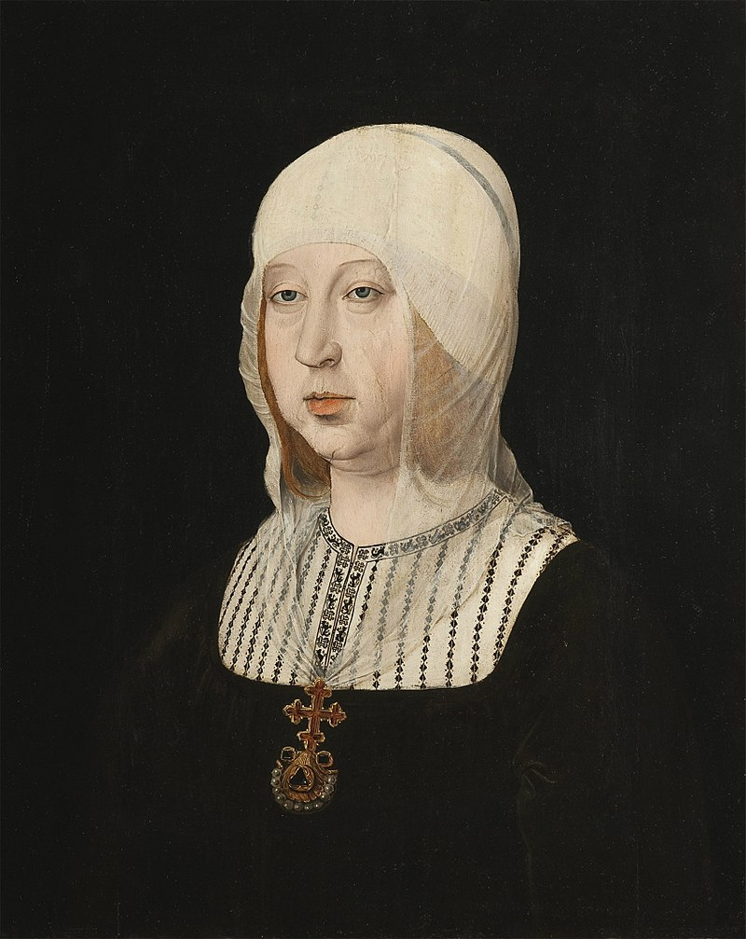
1504. Juan de Flandes. Retrato de Isabel la Católica. Palacio Real de Madrid.

Slide 44
1504. Políptico de Isabel Católica
El llamado Políptico de Isabel Católica es un extraordinario conjunto de obras sobre tabla de pequeño tamaño, con bellísimas escenas de tipo miniatura de la vida de Cristo, destinadas a un uso devocional de carácter privado de la reina, por lo que posiblemente nunca debieron estar montadas como retablo, sino sueltas para su examen de forma individualizada. Es lógico que Isabel quisiera figurar junto a su marido Fernando de Aragón en algunas de las tablas de tan importante encargo, como así parecen estar representados en la Multiplicación de los panes y los peces, y sólo con el rey, en la Entrada de Cristo en Jerusalén, ambas en el Palacio Real de Madrid.

Slide 45
1504. Políptico de Isabel Católica
En origen, estaba compuesto de cuarenta y siete tablas, según el inventario de bienes de la reina realizado tres meses después de su muerte, el 25 febrero de 1505, en el Castillo de Toro, procediéndose de inmediato a su desmembramiento ante su venta en pública almoneda. Como consecuencia de ello, sólo han llegado hasta nosotros un total de veintisiete pinturas, hoy repartidas por varias colecciones europeas y americanas. El lote más importante, compuesto de treinta y dos piezas, fue el adquirido por su yerno Felipe I el Hermoso, que después pasaría a su hermana Margarita de Austria, quien lo destinó a su palacio de Malinas, según figura en el Inventario de sus bienes de 1516. A la muerte de Dª Margarita en 1530, veinte de ellas fueron heredadas por su sobrino Carlos V, quien las regaló a su mujer Isabel de Portugal, incorporándose de esta forma a las colecciones reales españolas. Diversas vicisitudes a lo largo de su historia han provocado que el conjunto se redujera tras la invasión napoleónica al actual número de quince piezas, que conserva Patrimonio Nacional.

Slide 46
1504. Políptico de Isabel Católica
El único artista que aparece como autor en las fuentes documentales es Michel Sittow, pintor estonio al servicio de Isabel la Católica desde 1492, a quien se atribuyen en el citado Inventario de Dª Margarita de 1516 dos de las tablas del conjunto -la Ascensión de la colección inglesa del conde de Yarborough y la Asunción de la National Gallery de Washington-.
Las otras veinticinco tablas conservadas se han venido adjudicando, desde el estudio de 1887 del gran hispanista alemán Carl Justi, al otro gran pintor que trabaja para la reina desde 1496, Juan de Flandes, al establecerse claras conexiones con obras seguras del artista, como el Retablo de la vida del Bautista, realizado por encargo de la reina para la Cartuja de Miraflores en Burgos en el año de entrada a su servicio en 1496, o el Retablo de San Miguel del Museo Diocesano de Salamanca o el Retablo mayor de la Catedral de Palencia, obras que han servido de fundamento para establecer su catálogo razonado.
No obstante, el conjunto presenta una verdadera homogeneidad artística, con una pintura basada en el formato y en la factura técnica de la miniatura, que refleja la formación y colaboración de ambos pintores en los centros flamencos de Gante y Brujas de hacia 1470-1480, con una clara influencia de la obra del Maestro de María de Borgoña y de Gerard David.

Slide 47
1504. Políptico de Isabel Católica
En el Políptico de Isabel la Católica, existen numerosas alusiones al ambiente castellano: mesetas rocosas, cielos brillantes y diáfanos, la arquitectura regional, vestimentas y nuevos tipos humanos. Incluso los muros y fortalezas en ruinas con los que Juan de Flandes eriza el paisaje castellano hacen pensar en los acontecimientos históricos de aquel momento: la destrucción de muchos castillos feudales como consecuencia de las luchas de Isabel para implantar su autoridad en el reino.
Por otro lado, la integración de figuras reales y principescas en escenas de retablos como el de Cervera de Pisuerga y el de Palencia, constituye un signo del apego del pintor a sus nuevos amos.
Las pinturas revelan así un fascinante espejo no sólo de sí mismos, sino del mundo que los rodea.

Slide 48
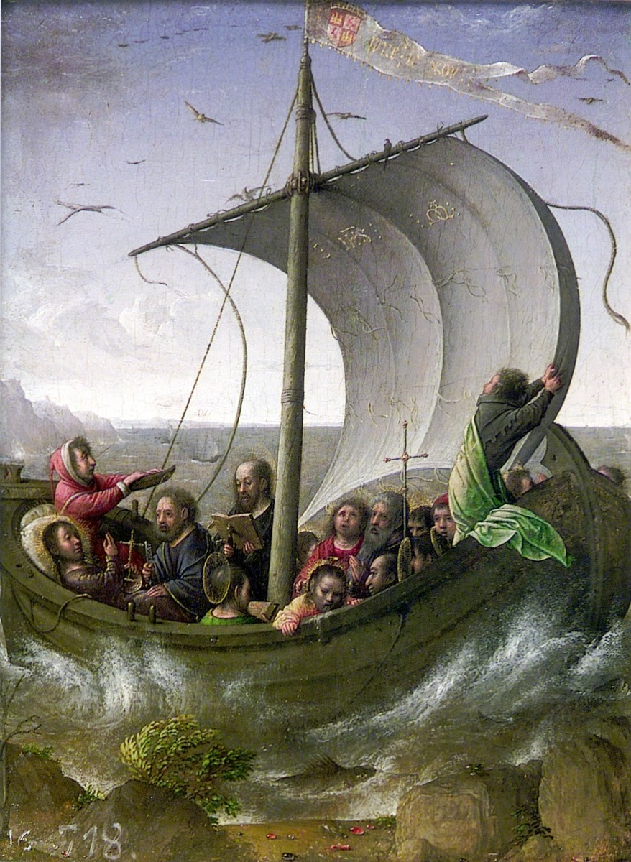
1497. Juan de Flandes. Jesús apaciguando la tempestad. Palacio Real, Madrid.

Slide 49
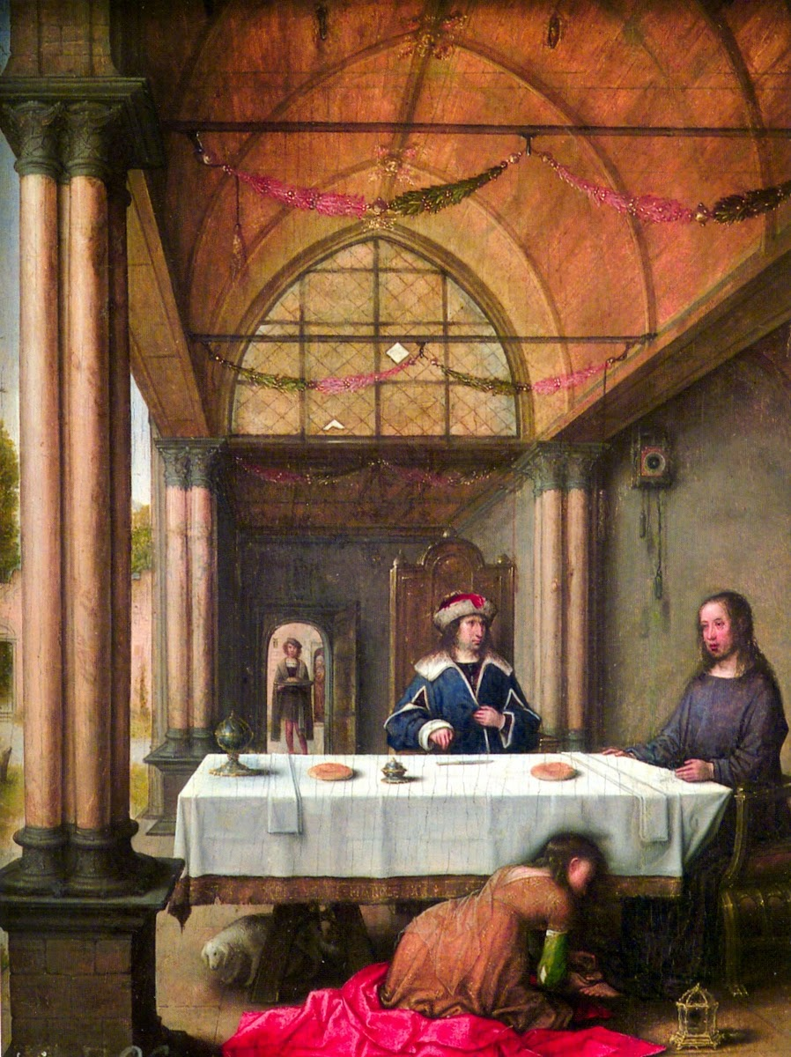
1497. Juan de Flandes. Cena en casa de Simón. Palacio Real, Madrid.

Slide 50
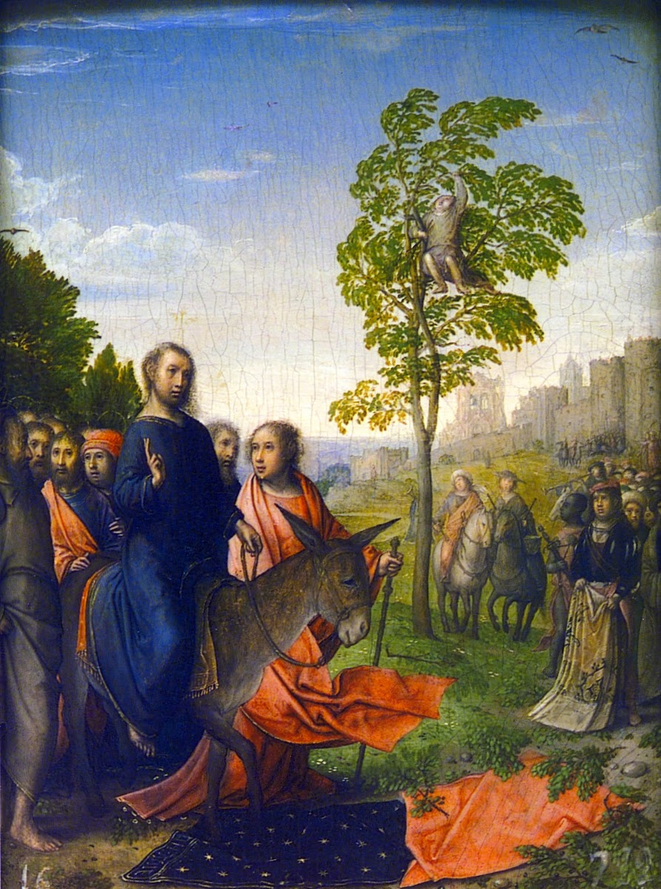
1497. Juan de Flandes. Entrada en Jerusalén. Palacio Real, Madrid.

Slide 51
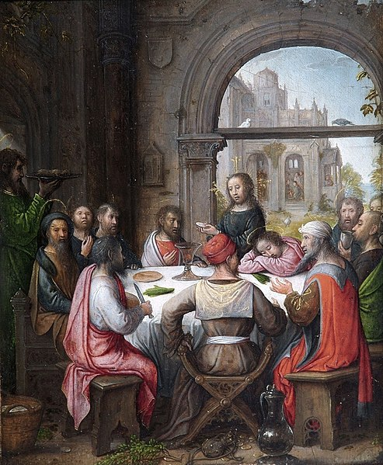
1497. Juan de Flandes. Santa Cena. Wellington Museum, Londres.

Slide 52
1497. Juan de Flandes. Oración en el huerto. Colección privada, Suiza.

Slide 53
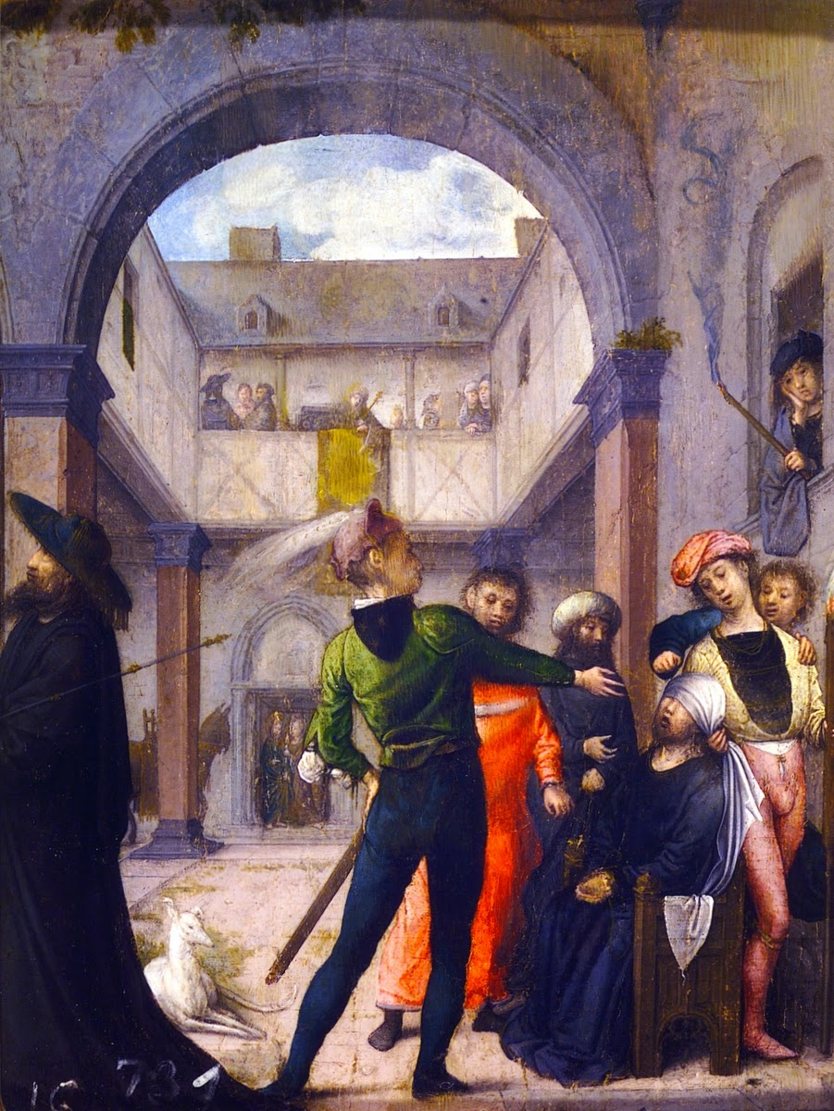
1497. Juan de Flandes. Improperios. Palacio Real de Madrid.

Slide 54
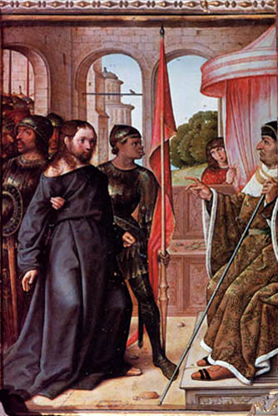
1497. Juan de Flandes. Cristo ante Pilatos. Palacio Real, Madrid.

Slide 55
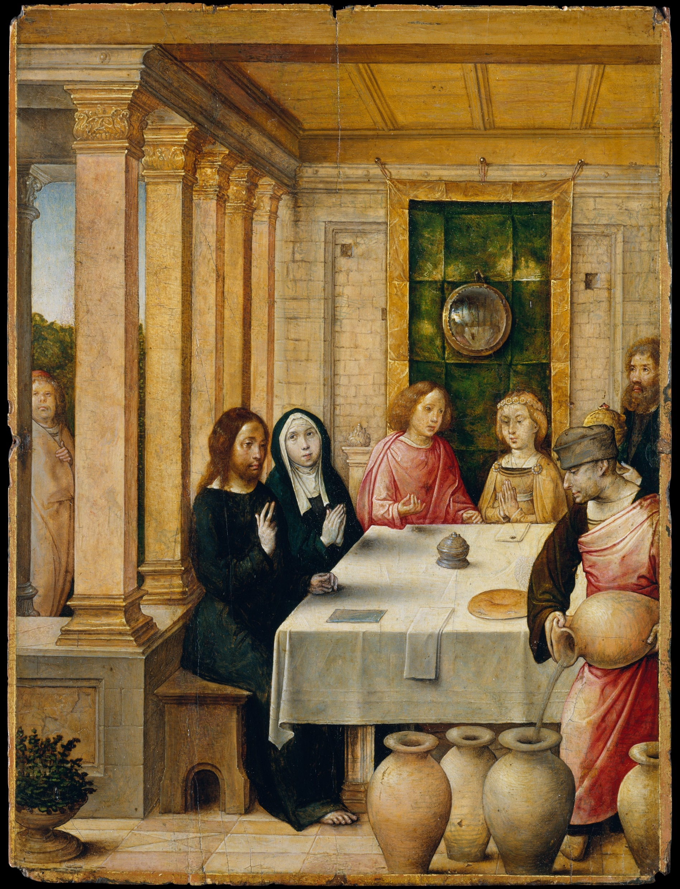
1504. Juan de Flandes. Bodas de Caná, políptico de Isabel la Católica. Metropolitan Museum of Art, New York.
Este fue uno de los cuarenta y siete paneles que representan la vida de Cristo y la Virgen que se hicieron para Isabel de Castilla.
Representa la fiesta de bodas de Caná, cuando Cristo realizó su primer milagro convirtiendo el agua en vino. Tradicionalmente, los novios se identifican como San Juan Evangelista y María Magdalena.
Aquí los dos son, muy posiblemente, retratos disfrazados del príncipe Juan y de la nuera de Isabel, Margarita de Austria, que se casó en 1497.
Desde el patio de la izquierda, puede verse el retrato de un funcionario de la corte o posiblemente un autodidacta. retrato del artista.

Slide 56
Este panel una vez se unió a otros cuarenta y seis paneles que representaban episodios de la vida de Cristo y la Virgen.
Destinado a las devociones privadas de la reina, el diminuto tamaño de La fiesta de las bodas de Caná y el tema, que dependía de los textos bíblicos, aseguraron que se pudiera apreciar fácilmente como un libro suntuosamente iluminado.
De hecho, su atractivo estético tuvo mucho que ver con su asociación visual con las miniaturas flamencas.
En cuanto a técnica y manejo, se ajusta a obras conocidas de artistas de Gante y Brujas como Hugo, Memling y David. L
a representación meticulosa de los detalles, la pincelada casi imperceptible y el uso generoso de esmaltes para el modelado sutil de formas provienen de esta tradición de larga data.
La rica narrativa, los colores profundamente saturados, el uso sensible de la luz para describir la forma y las vistas de fondo en paisajes variados son característicos de la pintura neerlandesa temprana.

Slide 57
Sin embargo, al principio de su servicio a Isabella, Juan de Flandes ya había comenzado a adaptar su sensibilidad norteña al gusto español.
Introdujo una paleta más fresca e intercambió paisajes típicos flamencos por la reconocible campiña de Castilla.
Además, no solo retrató personajes de la corte identificables en las escenas narrativas, sino que también incluyó a la población étnicamente diversa de la región.
Quizás el indicio más sorprendente de la incipiente transformación de Juan de un pintor flamenco a un pintor de estilo español se encuentra en la naturaleza del dibujo subyacente (58.132).
Para un panel tan pequeño, el dibujo subyacente es bastante complejo y completamente desarrollado, además de notablemente desordenado.
El número de cambios realizados libremente en la etapa de dibujo sugiere un proceso de revisión constante que tiene lugar directamente en el panel preparado.
Numerosos detalles, muchos de ellos puramente anecdóticos y sin relación con la narrativa bíblica específica, nunca fueron pintados.
Por ejemplo, Juan originalmente planeó un arco abierto en la pared trasera, flanqueado por putti que sostenían botines. La mesa estaba abarrotada de objetos: servilletas, platos, una barra de pan, un cuchillo y un gran plato en el centro.
Un perro curioso entró en escena desde detrás de la maceta en la parte inferior izquierda.
La franqueza y la sencillez del cuadro final estaban más en consonancia con el gusto sobrio de la corte de Isabel.

Slide 58
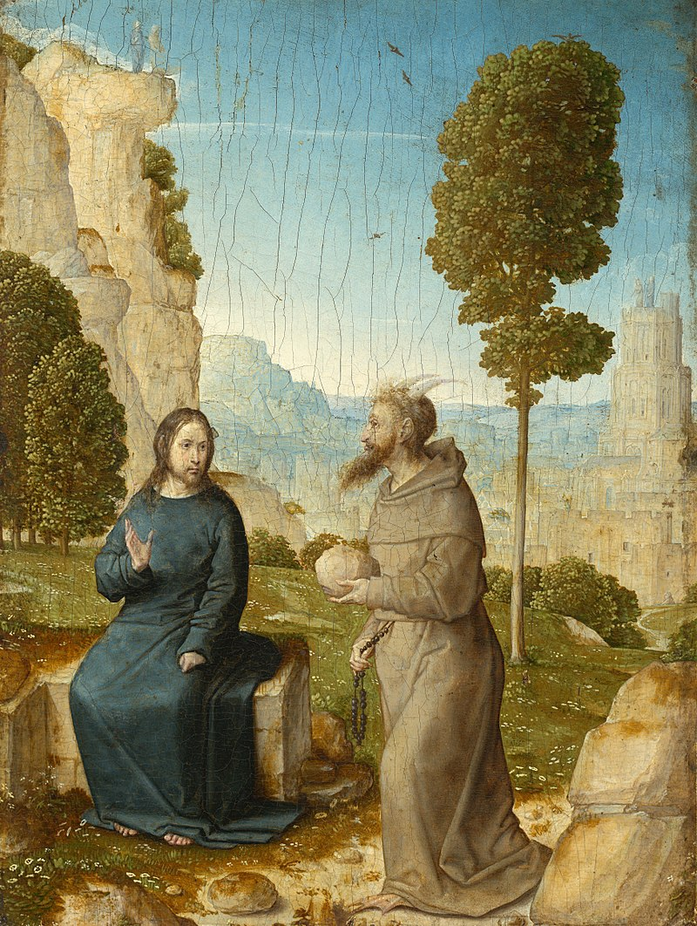
1504. Juan de Flandes. La tentación de Cristo en el desierto, políptico de Isabel la Católica. National Gallery de Washington.

Slide 59
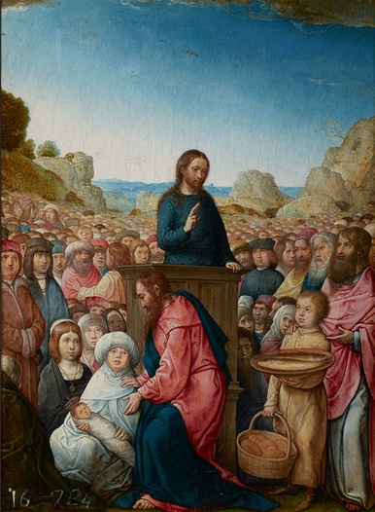
1504. Juan de Flandes. Multiplicación panes y peces. Palacio Real, Madrid.

Slide 60
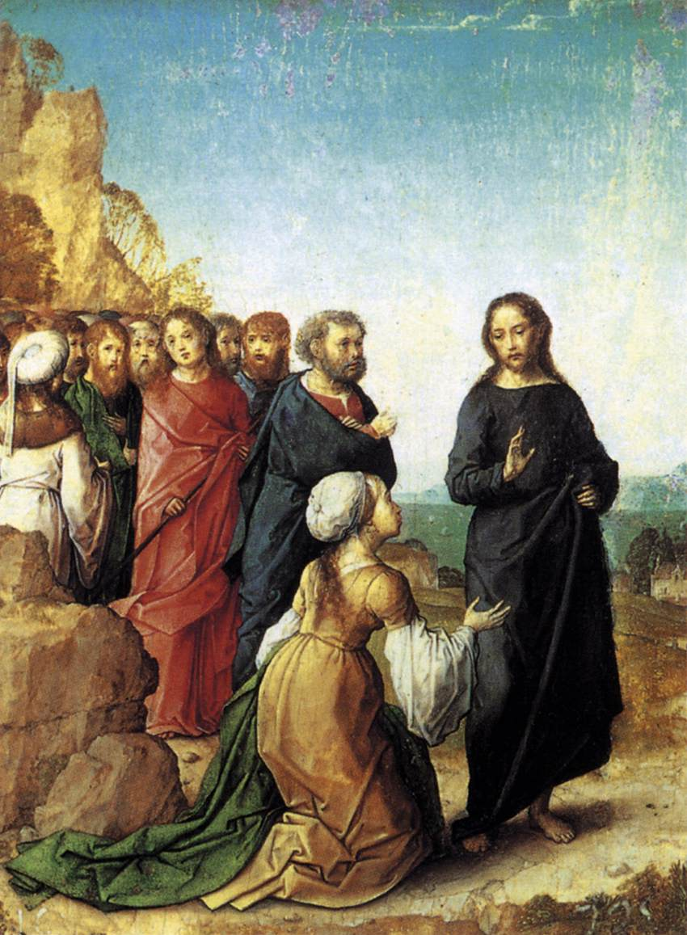
1504. Juan de Flandes. Cristo y la mujer cananea, políptico de Isabel la Católica. Palacio Real de Madrid.

Slide 61
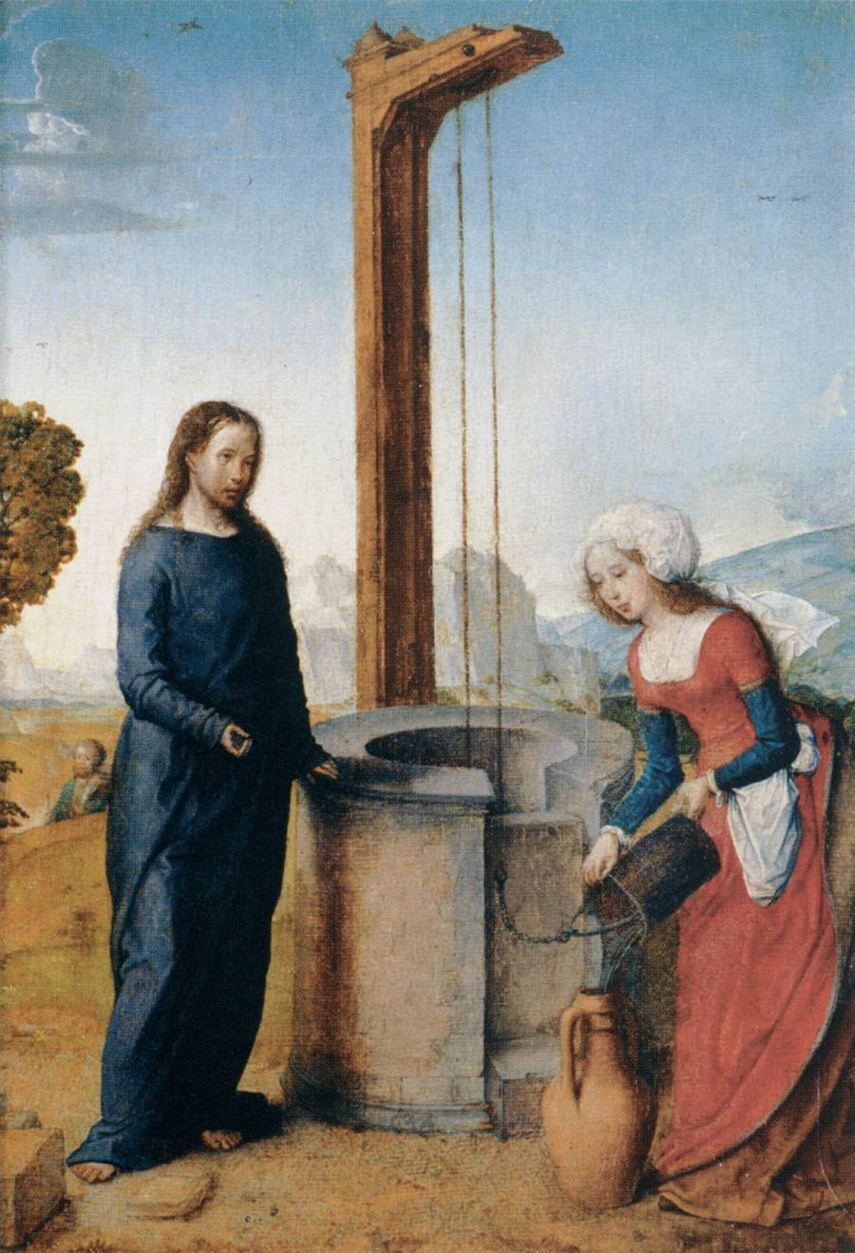
1504. Juan de Flandes. Cristo y la mujer de Samaria, políptico de Isabel la Católica. Musée du Louvre, Paris.

Slide 62
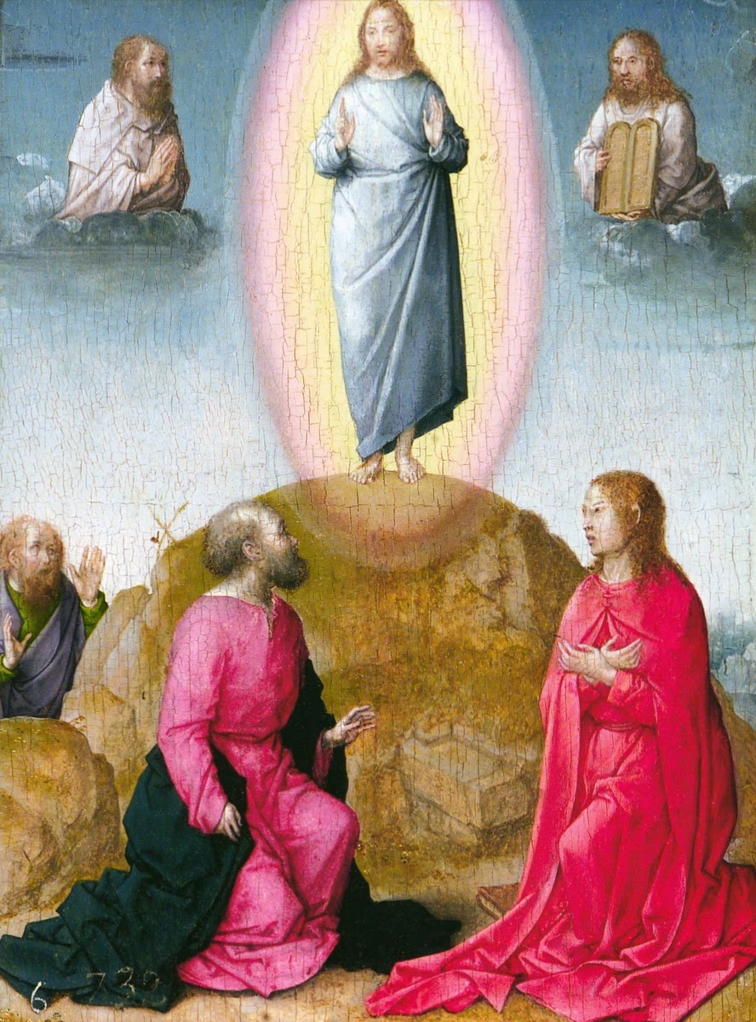
1504. Juan de Flandes. Transfiguración, políptico de Isabel la Católica. Palacio Real de Madrid.

Slide 63
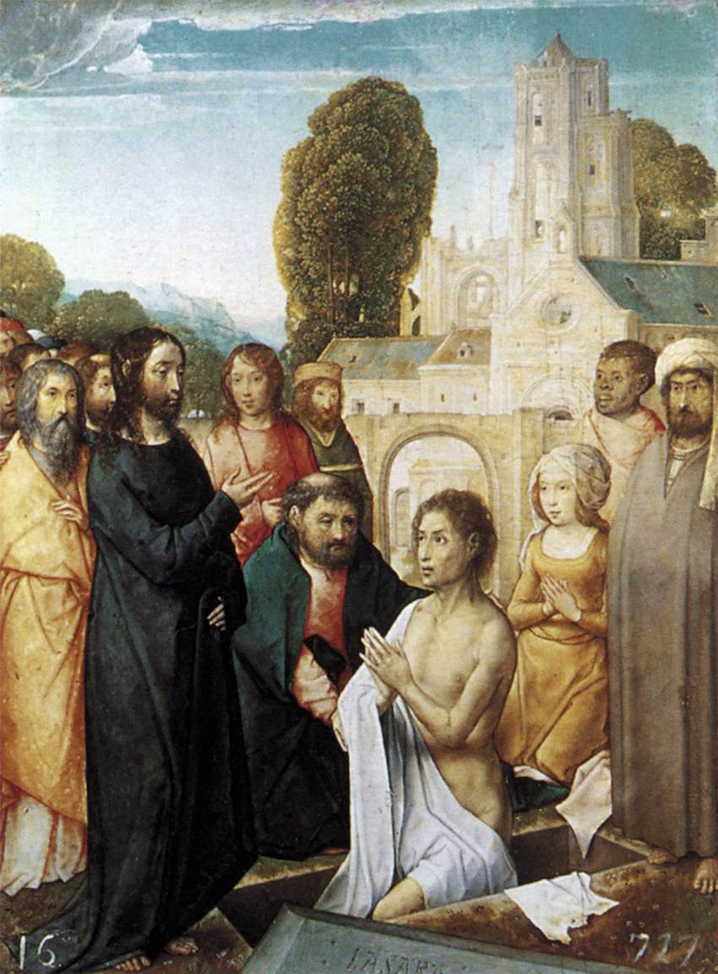
1504. Juan de Flandes. Resurrección de Lázaro, políptico de Isabel la Católica. Palacio Real de Madrid.

Slide 64
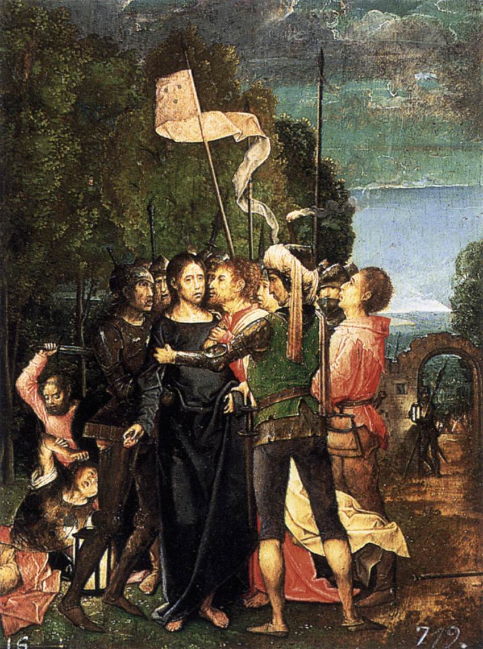
1504. Juan de Flandes. Predimiento de Cristo, políptico de Isabel la Católica. Palacio Real de Madrid.

Slide 65
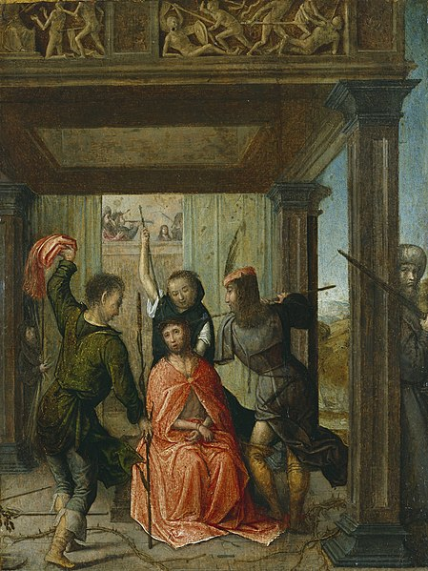
1504. Juan de Flandes. Cristo coronado de espinas. Detroit Institute Arts.

Slide 66
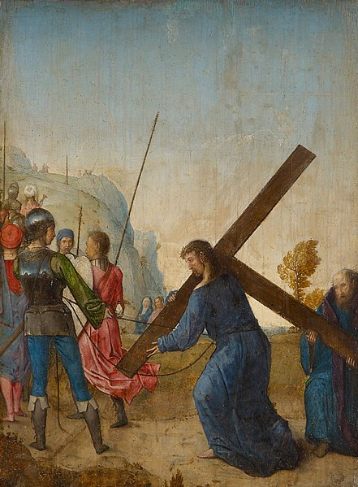
1504. Juan de Flandes. Camino del Calvario. Kunsthistorisches Museum, Viena.

Slide 67
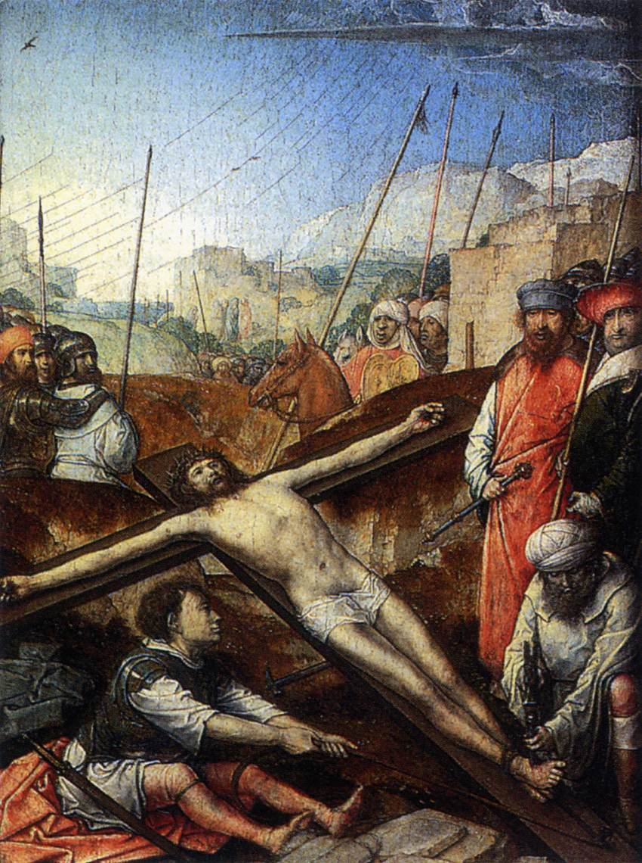
1504. Juan de Flandes. Cristo clavado en la cruz, políptico de Isabel la Católica. Kunshistorisches Museum, Vienna.

Slide 68
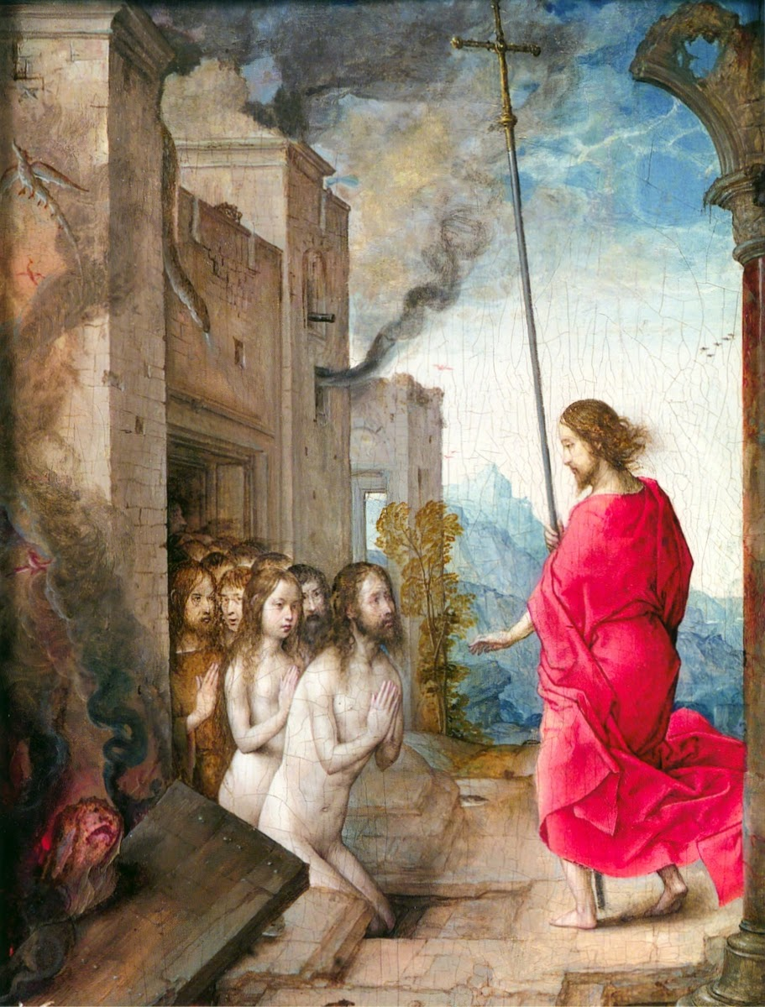
1504. Juan de Flandes. Bajada al Limbo, políptico de Isabel la Católica. Palacio Real de Madrid.

Slide 69
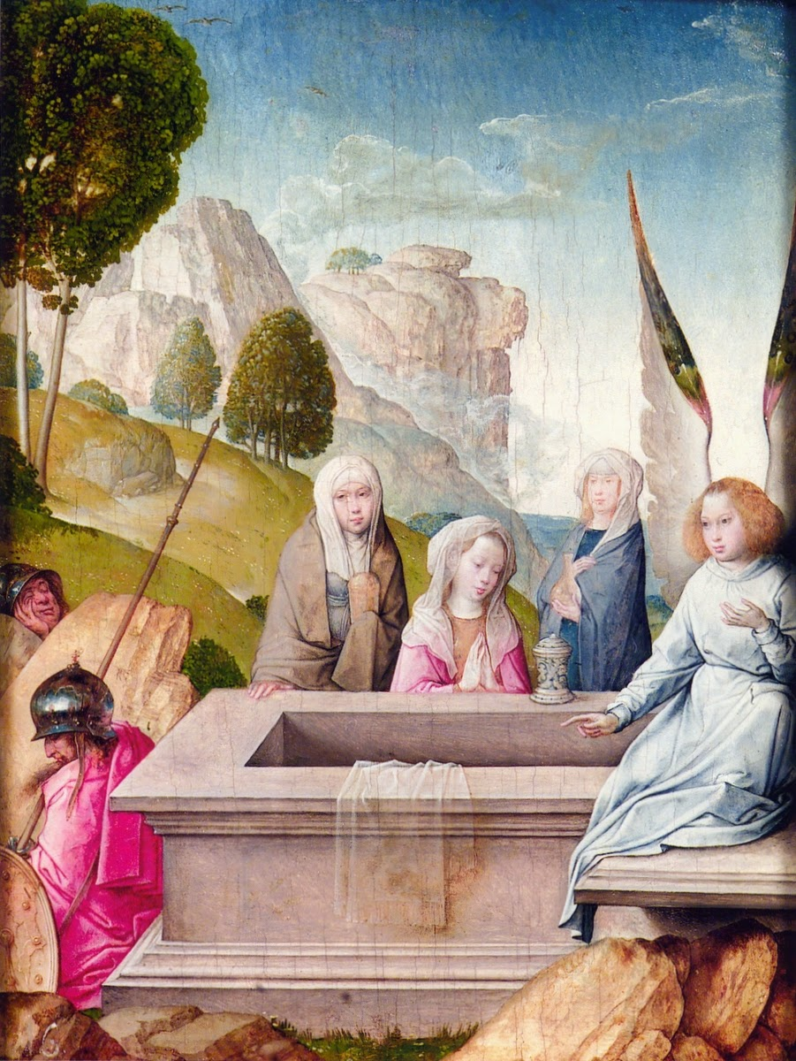
1504. Juan de Flandes. Marías en el sepulcro, políptico de Isabel la Católica. Palacio Real de Madrid.

Slide 70
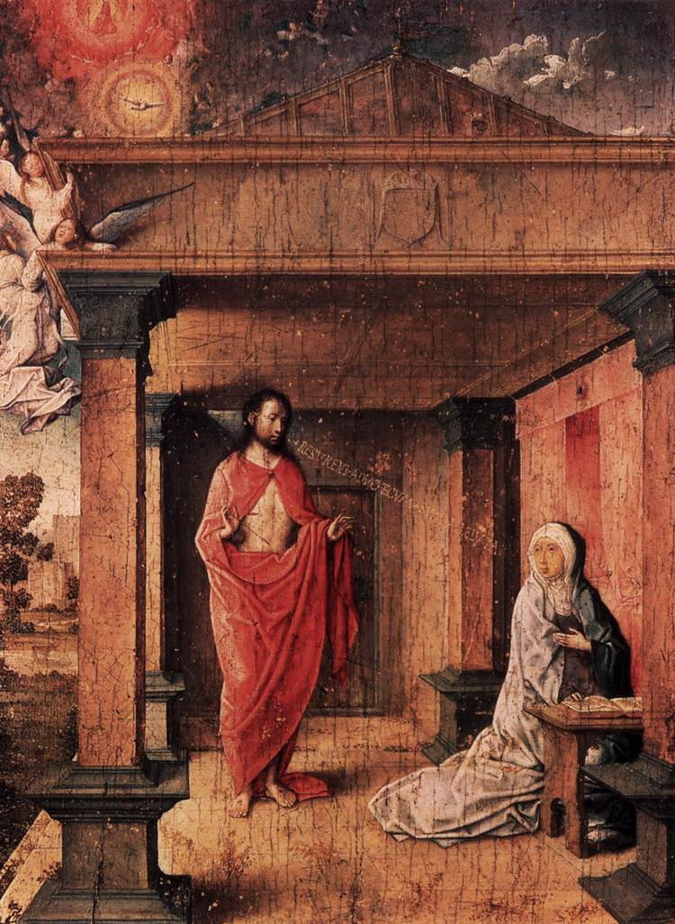
1504. Juan de Flandes. Cristo se aparece a la Virgen, políptico de Isabel la Católica. Staatliche Museen, Berlin.

Slide 71
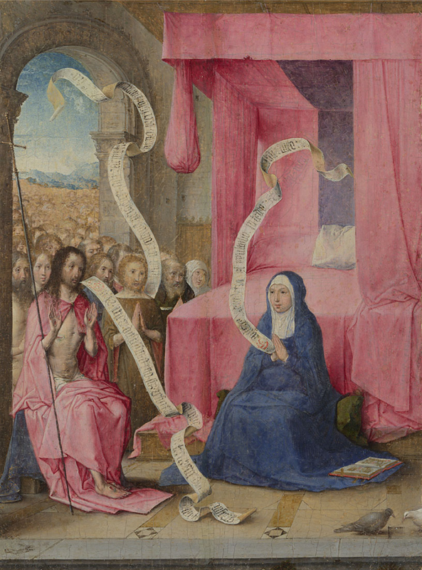
1504. Juan de Flandes. Cristo se aparece a la Virgen. National Gallery, Londres.
La Virgen María en su cámara es saludada por Cristo, resucitado de entre los muertos. Lo acompaña la multitud que lo siguió fuera del limbo. Esta pintura perteneció a Isabel de Castilla, reina de España, y se incluyó en un inventario de 1505 con 46 paneles complementarios. Los paneles (27 sobreviven en varias colecciones) son todos del mismo tamaño y la mayoría muestran escenas de la vida de Cristo y la Virgen. El episodio que se muestra aquí no se encuentra en la Biblia. El pintor puede haber seguido el relato de este encuentro entre la Virgen y Cristo resucitado en la Vita Christi ('Vida de Cristo'), un texto devocional catalán del siglo XV escrito por una abadesa, sor Isabel de Villena. Sor Isabel estaba relacionada con Fernando de Aragón e Isabel de Castilla.

Slide 72
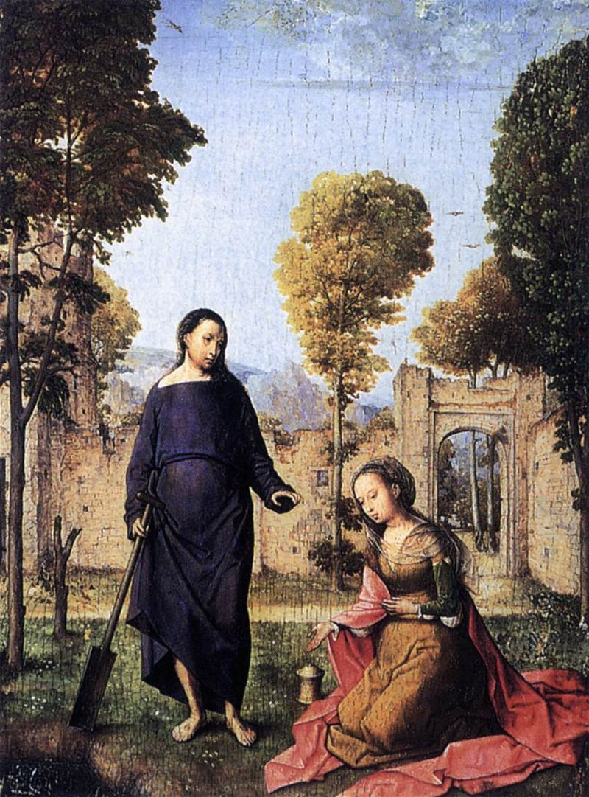
1504. Juan de Flandes. Noli me tangere, políptico de Isabel la Católica. Palacio Real de Madrid.

Slide 73
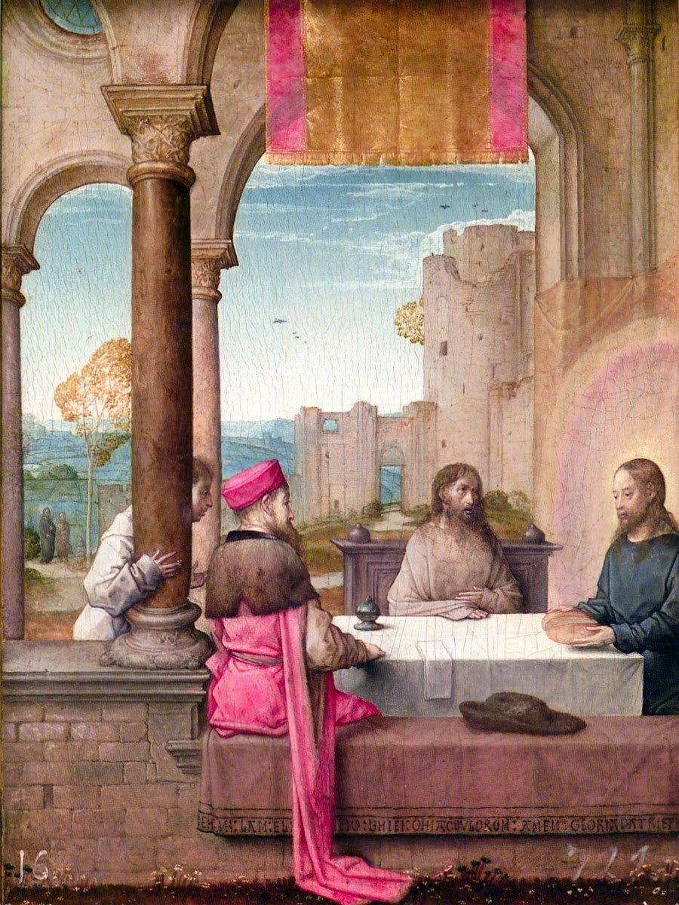
1504. Juan de Flandes. Cena de Emaús, políptico de Isabel la Católica. Palacio Real de Madrid.

Slide 74
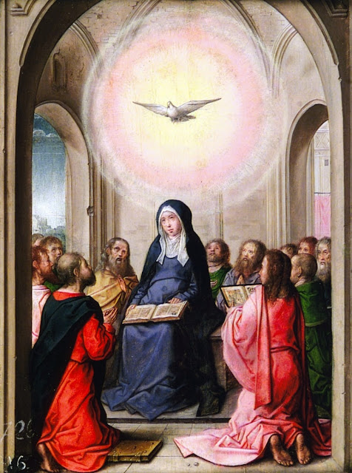
1504. Juan de Flandes. Pentecostés, políptico de Isabel la Católica. Palacio Real de Madrid.

Slide 76
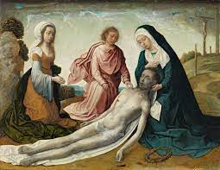
1500. Juan de Flandes. Lamentación sobre Cristo muerto. Museo Thyssen-Bornemisza, Madrid.

Slide 78
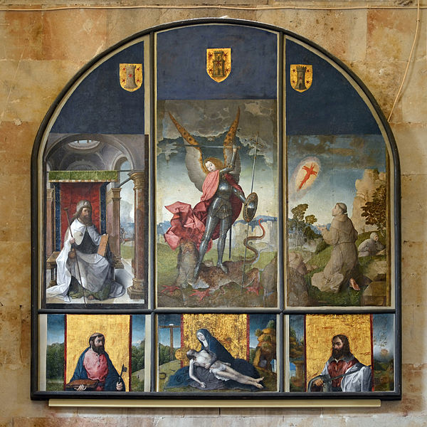
1505. Juan de Flandes. Retablo de San Miguel. Museo Diocesano de Salamanca.
En el Tríptico de San Miguel Arcángel, ejecutado por Juan de Flandes y encargado al pintor en 1506 por los hermanos Rodríguez de San Isidro, aparecen San Miguel Arcángel, Santiago el Mayor y San Francisco de Asís, al tiempo que en la predela o banco del tríptico aparece la Piedad flanqueada por los apóstoles San Pedro y San Pablo.

Slide 79
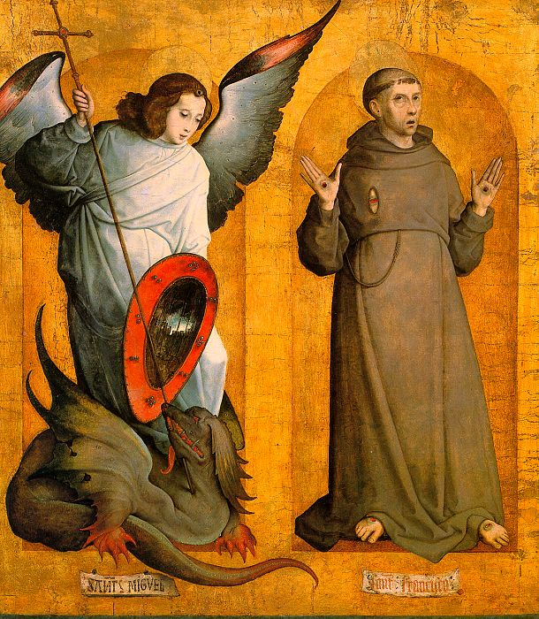
1509. Juan de Flandes. San Miguel y San Francisco. Metropolitan Museum of Art, New York.
Este panel fue originalmente parte de un gran retablo español.
El artista ha colocado ambas figuras dentro de nichos, pero en contraste con la imagen frontal y ascética de San Francisco, que está cuidadosamente contenido dentro del espacio poco profundo, San Miguel se extiende más allá de su nicho.
Apuñalando al dragón a sus pies, el arcángel mira hacia la tierra a la visión apocalíptica — una ciudad amurallada y humeante — que se refleja en su escudo decorativo.
Este último detalle aún insinúa el origen holandés de Juan de Flandes.
La introducción de un fondo dorado y la amplia técnica pictórica, sin embargo, revelan sus esfuerzos por adaptar su estilo al gusto español.

Slide 80
Con los santos Miguel y Francisco se completó la evolución de Juan de Flandes de flamenco a español.
Atrás quedaron los colores profundamente saturados, la pincelada imperceptible y los múltiples esmaltes delgados de su formación inicial.
Esta técnica flamenca ha dado paso a un manejo más amplio de la pintura en trazos amplios que dota a sus figuras de un mayor sentido de monumentalidad.
Surge una paleta de tonos más pálidos y colores tenues, y la pintura es generalmente opaca, no translúcida.
Aunque Juan nunca pierde su interés por las superficies reflectantes, ya sea un espejo, un escudo o gemas y joyas brillantes, este es quizás el único vestigio de sus orígenes flamencos. En un lapso de tiempo relativamente corto, desde aproximadamente 1498 hasta 1505, Juan asimiló la estética de su España adoptada.
El tipo de figura de San Miguel insinúa lo poco que queda de los orígenes holandeses de Juan de Flandes.
A diferencia de la mayoría de las representaciones contemporáneas de San Miguel en la pintura española, el arcángel de Juan usa una túnica blanca azulada larga y suelta en lugar de la armadura habitual.

Slide 81
El artista posiblemente recordó este modelo de ejemplos que conocía en Flandes.
El dibujo inferior de las cortinas de los santos Miguel y Francisco se distingue por la preferencia idiosincrásica de Juan por las columnas de trazos verticales paralelos que recorren la superficie de las cortinas en zonas amplias.
Aquí y allá, grupos de trazos oblicuos paralelos se yuxtaponen con marcas cortas en forma de comas que son perpendiculares a las principales líneas de pliegue.
Además, Juan estableció los contornos de las formas con una serie de pequeños puntos hechos con la punta de su pincel o bolígrafo cargado de tinta.
Típicos de Juan de Flandes en esta época son los trazos que muestran un exceso de tinta, aparentemente causado cuando colocó su implemento de dibujo sobre el panel preparado y quizás se detuvo un segundo antes de moverse hacia arriba.
Esto puede resultar en dibujos subyacentes desordenados, donde el medio de dibujo parece haber sido manchado o salpicado accidentalmente sobre la superficie del panel.

Slide 82
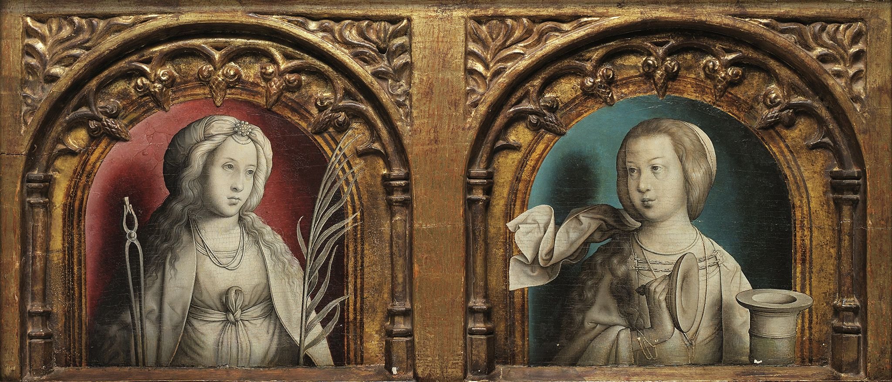
1508. Juan de Flandes. Santa Apolonia y Santa Magdalena. Universidad de Salamanca.
La pincelada es particularmente fina y fluida, la sutileza de la luz destaca por ligeros toques de color turquesa y tonalidades de gris, teñidas por el resplandor del fondo. Encontramos el mismo tipo femenino en el «Políptico de Isabel.»
Destaca en particular, la relación con el presunto retrato de Isabel en « El Sermón de la Montaña », del Palacio Real de Madrid. La alusión a la figura real es plausible, ya que el tema de la Magdalena era de uso común a principios del siglo XVI como retrato idealizado.

Slide 84
Retablo mayor de la catedral de Palencia, 1509-1518
Compuesto por once tablas,
  diez de ellas in situ (catedral, Palencia),
    seis en el banco: Oración en el huerto, Cristo ante Pilatos, Camino del Calvario, Entierro de Cristo, Resurrección y Cena de Emaus,
    cuatro en el cuerpo,
      dos en el primer registro: Ecce Homo y Noli me tangere,
      dos en el segundo cuerpo: Anunciación y Nacimiento de Cristo.
  La Crucifixión, retirada de la calle central del banco, se encuentra en el Museo Nacional del Prado (Madrid);

Slide 85
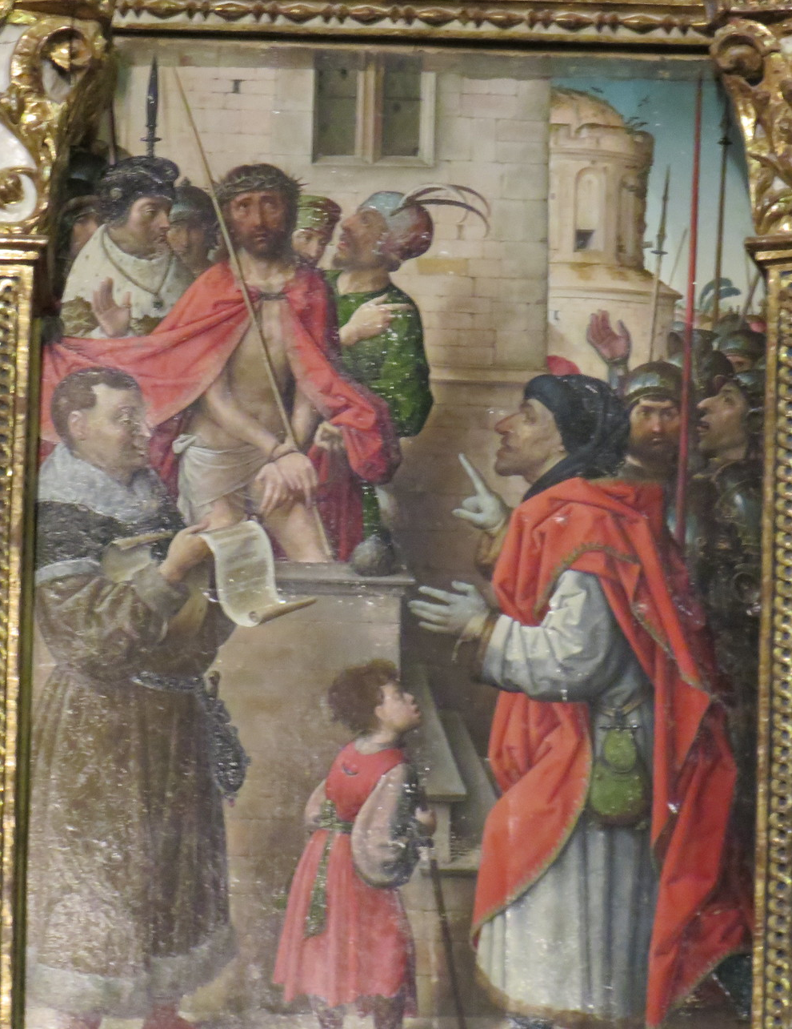
1518. Juan de Flandes. Camino del Calvario. Catedral de Palencia.

Slide 86
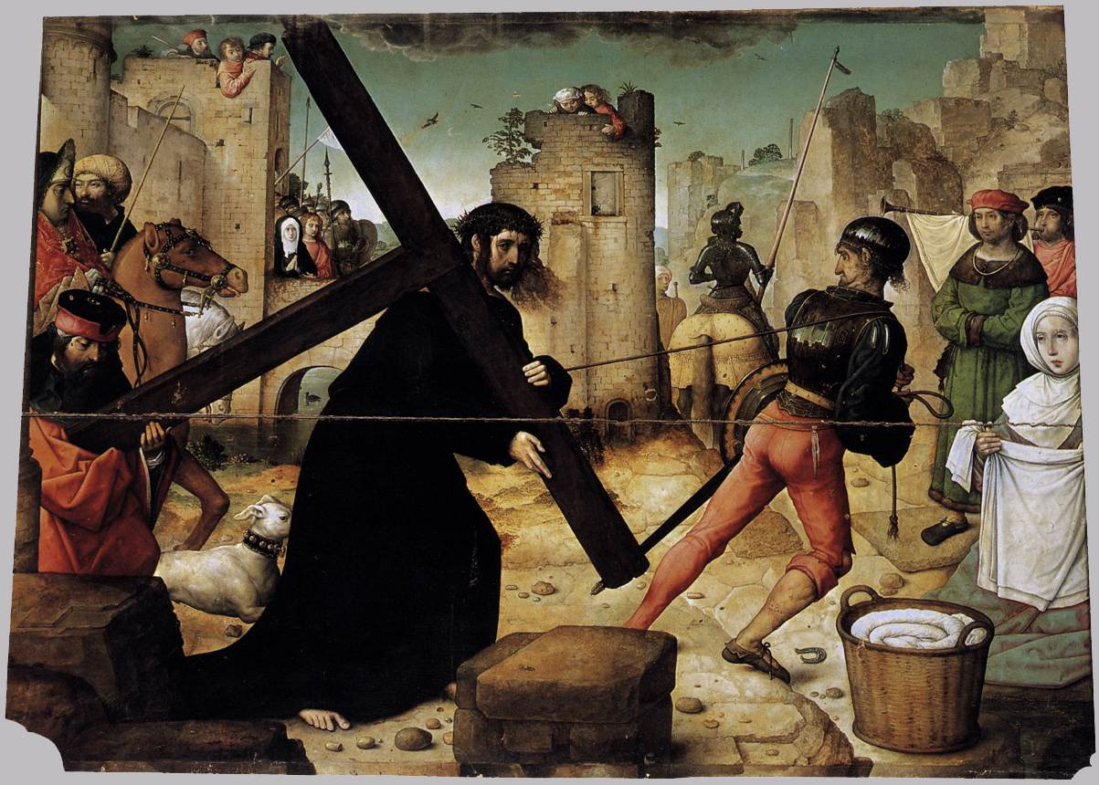
1510. Juan de Flandes. Cristo Arrastrando la Cruz. Catedral de Palencia.

Slide 87
1510. Juan de Flandes. Cristo Arrastrando la Cruz. Catedral de Palencia.
El espacio se ha concebido como un escenario teatral, donde la composición se organiza en torno a dos ejes que se cruzan perpendicularmente en la figura de Cristo.
El vertical lo forman la roca situada en primer término y el torreón del fondo, mientras que el horizontal lo constituyen la línea imaginaria trazada entre las cabezas del Cirineo y de la Verónica.
Su posición central y la oscuridad del manto hacen que toda nuestra atención se concentre en la figura de Cristo.
También, le atrae incluir personajes y detalles secundarios que le sirven para dar a la escena un toque de ternura e intimidad, lo que en el fondo constituye uno de sus principales atractivos, sin despistarnos de la escena principal. En este mismo cuadro resultan de una cotidianeidad conmovedora detalles como el cesto de ropa blanca depositado en el suelo por la Verónica o el perro que descansa tras la figura de Cristo.

Slide 88
1510. Juan de Flandes. Cristo Arrastrando la Cruz. Catedral de Palencia.
Algo que identifica a las figuras de Juan de Flandes es el especial sentido de la elegancia en sus movimientos y gestos de rostros y manos. Los Cristos suelen mostrar gran dignidad y serenidad aún en los momentos más dramáticos contrastando de forma intensa con las expresiones casi caricaturescas de los personajes secundarios.

Slide 89
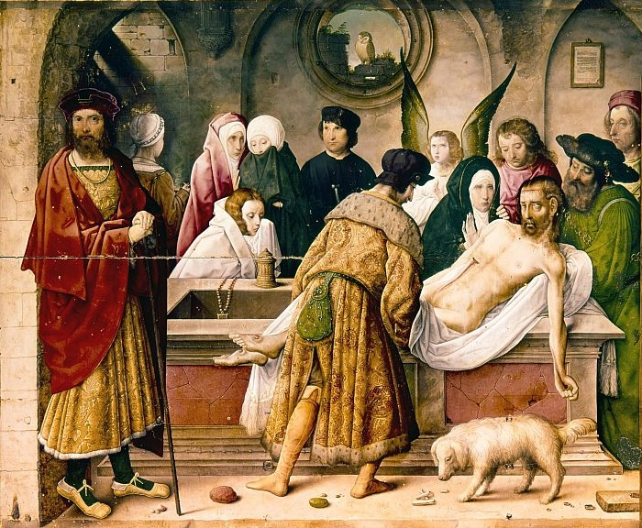
1518. Juan de Flandes. Entierro de Cristo. Catedral de Palencia.

Slide 90
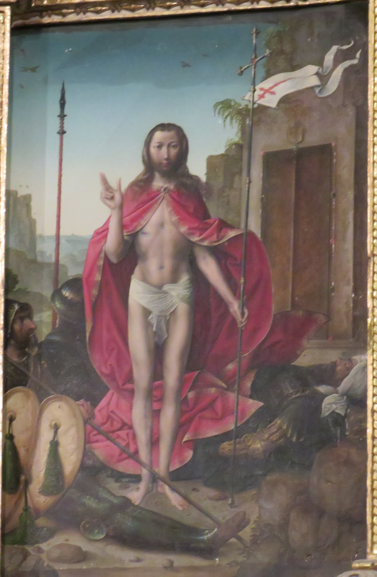
1518. Juan de Flandes. Resurrección. Catedral de Palencia.

Slide 91
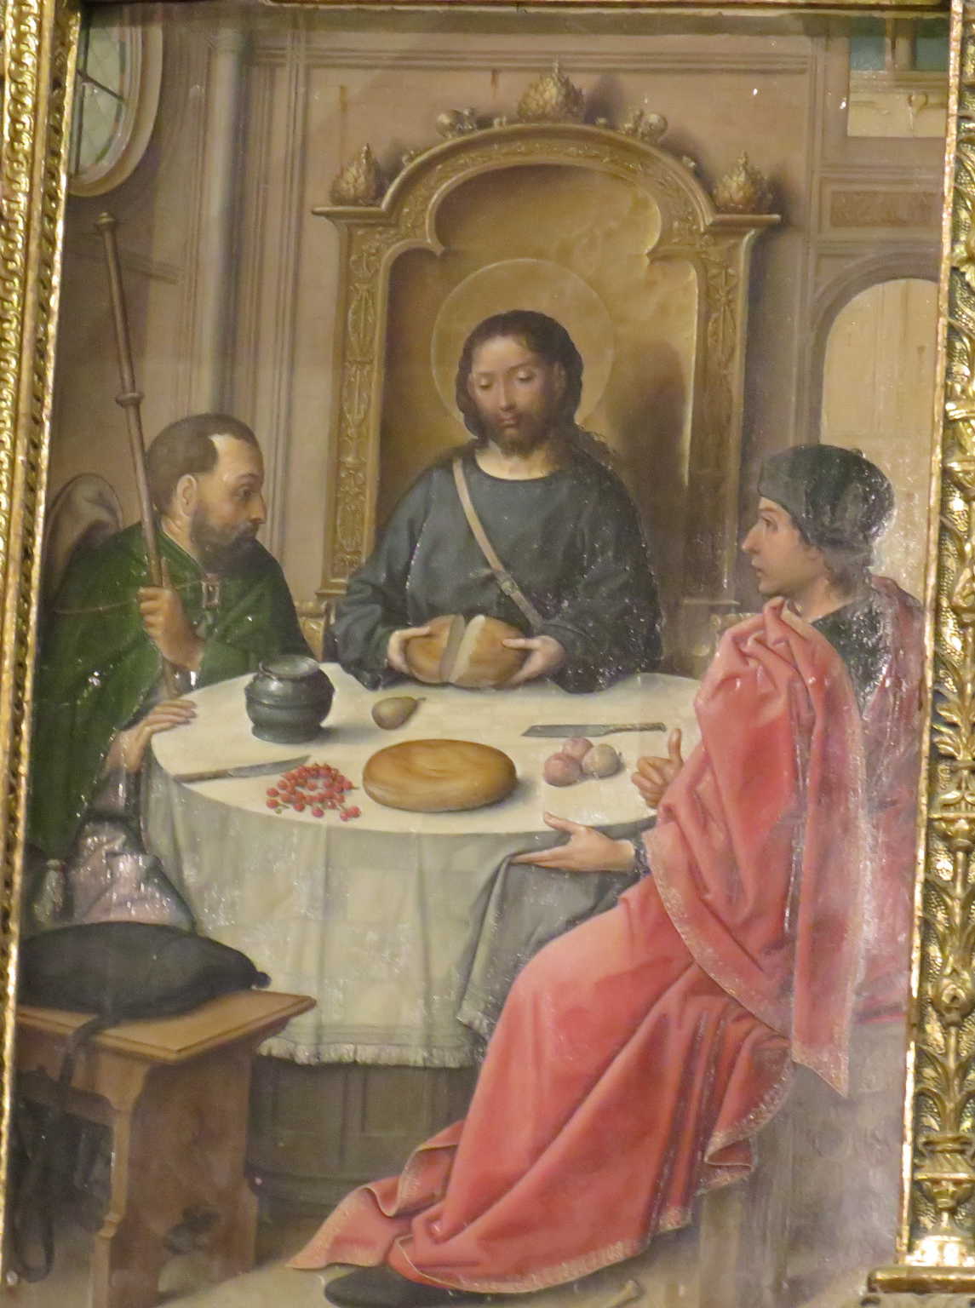
1518. Juan de Flandes. Cena de Emaús. Catedral de Palencia.

Slide 92
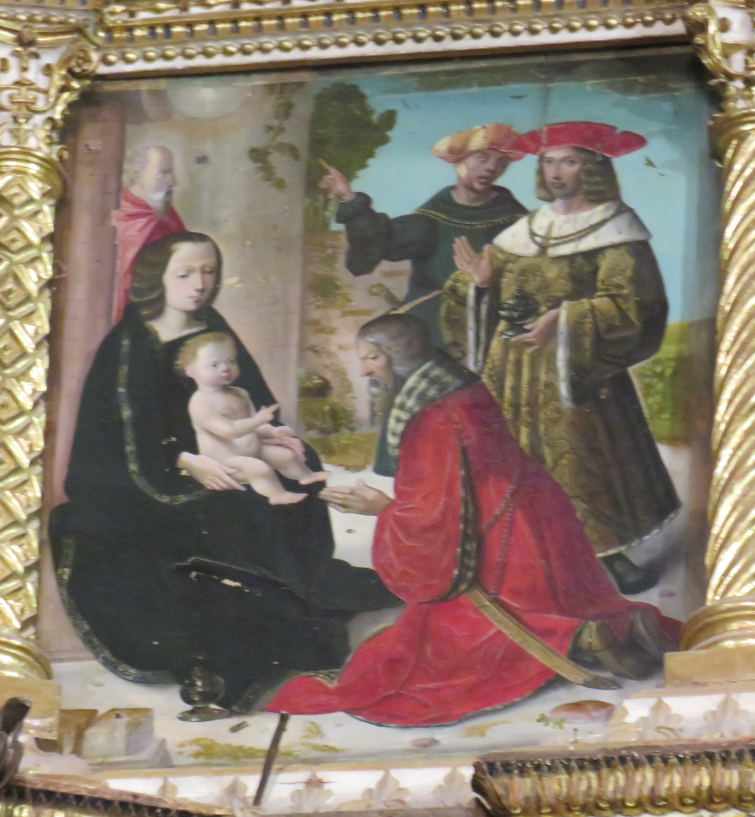
1518. Juan de Flandes. Adoración de los magos. Catedral de Palencia.
Existe un fuerte interés por la luz (tan cristalina), con composiciones un tanto arcaicas para el momento, con sus características típicas de anatomías de gran cabeza sobre cuerpos sumamente esbeltos.

Slide 93
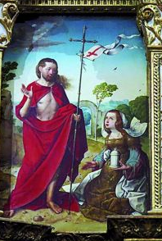
1518. Juan de Flandes. Noli me tangere. Catedral de Palencia.

Slide 94

1509 - 1519. Juan de Flandes. Anunciación para la Catedral de Palencia.

Slide 95

1509 - 1519. Juan de Flandes. Natividad para la Catedral de Palencia.

Slide 96

1509 - 1519. Juan de Flandes. Crucifixión para la Catedral de Palencia. Museo del Prado.

Slide 97
1509 - 1519. Juan de Flandes. Crucifixión para la Catedral de Palencia. Museo del Prado.
La documentación de la catedral de Palencia permite conocer el lugar original para el que se destinó esta Crucifixión, la calle central del banco del retablo mayor de la sede palentina, y el nombre de su autor, Juan de Flandes (doc. 1496-1519). Asimismo constan en ella datos relativos a esta tabla durante el tiempo en que perteneció a la catedral, entre 1509 en que la contrató el pintor flamenco y 1944 en que la vendió el cabildo. Gracias a estos documentos se sabe que el actual retablo mayor de la catedral de Palencia, de talla y de pincel, se proyectó inicialmente sólo de talla a expensas del obispo Diego de Deza (1443-1524) con destino a la que entonces era la capilla mayor, la actual capilla del Sagrario, eligiendo al escultor Felipe Bigarny (doc. 1498-1524) para las tallas, y Pedro de Guadalupe para los elementos arquitectónicos. Aún no se había podido montar el retablo de talla mandado hacer por el prelado anterior, Diego de Deza, cuando el nuevo obispo de Palencia, Juan Rodríguez de Fonseca (1451-1524), decidió trasladar la capilla mayor de la catedral al lugar que ahora ocupa -el anterior trascoro-, de mucha mayor altura al elevarse hasta las bóvedas de la nave central. Debido a ello, fue necesario ampliar sus dimensiones, a lo que se sumó la idea de hacer un retablo mixto, de escultura y pintura.

Slide 98
1509 - 1519. Juan de Flandes. Crucifixión para la Catedral de Palencia. Museo del Prado.
A la hora de elegir al autor de la obra de pincel, el prelado, que había estado en los Países Bajos en misiones diplomáticas al servicio de la corona y gustaba de la pintura flamenca, optó por contratar a Juan de Flandes, el antiguo pintor de corte de Isabel la Católica. Además, hasta es posible que, a instancias suyas, se trasladara a Palencia desde Salamanca, donde había instalado su taller después de la muerte de la reina el 26 de noviembre de 1504. El 19 de diciembre de 1509 el obispo Fonseca firmó el contrato con Juan de Flandes para hacer las once pinturas. En este documento se especifican las dimensiones y la temática de las once tablas, enumerándolas por este orden: Crucifixión, Camino del Calvario, Entierro de Cristo, Resurrección, Noli me tangere, Oración en el huerto, Cristo ante Pilatos, Ecce Homo, Camino de Emaús, Nacimiento de Cristo y Anunciación, lo que pone de manifiesto la importancia que Fonseca concedía a la Crucifixión y a las otras dos tablas que debían colocarse a ambos lados de ella, el Entierro y el Camino del Calvario.
A la hora de representar la imagen histórica de la Crucifixión en el centro del banco del retablo mayor de la sede palentina, Juan de Flandes optó por el tipo iconográfico que Réau denomina de gran espectáculo -apropiado para las grandes dimensiones y el formato apaisado de la tabla, y, sin duda, el deseado por el comitente-, y lo redujo a sus elementos esenciales.

Slide 99
1509 - 1519. Juan de Flandes. Crucifixión para la Catedral de Palencia. Museo del Prado.
Esta forma, destacando sólo lo principal, habitual en el pintor flamenco, se acentuó aún más en este momento avanzado de su carrera artística en que, al ser figuras mayores, resultaba obligado que fueran menos. En el eje de la composición, en un plano paralelo al de la superficie del cuadro, Juan de Flandes dispuso a Cristo clavado con tres clavos en la cruz, de acuerdo con una iconografía fijada desde el siglo XIII. Lo muestra muerto, con la corona de espinas y la sangre manando de sus heridas. Al insistir en los aspectos emocionales trató de dar una imagen lo más conmovedora posible. Sin embargo, como suele ser bastante frecuente en los primitivos flamencos, o al menos en la tradición en la que él se formó -Memling y la herencia de Van der Weyden y los Van Eyck, e incluso también fue deudor de Van der Goes-, no llegó a los extremos de otros pintores y Cristo no evidencia en su cuerpo las huellas sanguinolentas que le hicieron al despojarle las vestiduras.
La nube oscura que cubre la parte superior de la tabla, sobre el celaje -y que, en este caso, oculta parcialmente el sol a la izquierda y la luna a la derecha-, evoca las tinieblas que cubrieron la tierra cuando Cristo expiró entre las horas sexta y novena -desde las 12:00 hasta las 15:00- y ocultaron el sol, de que cuentan los Evangelios sinópticos (Mateo, 27:45; Marcos 15:33; Lucas, 23:44).

Slide 100
1509 - 1519. Juan de Flandes. Crucifixión para la Catedral de Palencia. Museo del Prado.
La presencia de la nube oscura sobre el Calvario ocultando el sol -y su protagonismo dentro de la composición al ocupar completamente una amplia zona en la parte superior de la tabla, como hizo Memling en el tríptico Greverade de Lubeck-, no deja lugar a dudas acerca del momento elegido por Juan de Flandes para representar la Crucifixión del Prado. El pintor flamenco muestra en esta tabla a Cristo muerto en la cruz, consumada ya la redención como Memling y otros autores. Sin embargo, sitúa la acción después que ellos, cuando el cortejo ha abandonado ya el Gólgota camino de Jerusalén y sólo quedan junto a la cruz, mostrando su dolor, los parientes y discípulos de Cristo, a su derecha -la Virgen, San Juan, la Magdalena y las dos Marías- y los que se han convertido y dirigen sus rostros y sus miradas hacia el Redentor, con una mezcla de asombro y devoción, a su izquierda -el soldado de espaldas con la lanza, el centurión a caballo y el jinete que lo acompaña-.
En el grupo de los parientes y seguidores de Cristo destaca la Virgen, sentada sobre una piedra, con el rostro cubierto de lágrimas, a punto de perder el sentido.

Slide 101
1509 - 1519. Juan de Flandes. Crucifixión para la Catedral de Palencia. Museo del Prado.
El modo en que Juan de Flandes representa a María en esta tabla se aleja del de otros artistas flamencos con los que pudo tener relación o le influyeron de algún modo. En lugar de mostrarla desfallecida al ver que atraviesan el costado de su Hijo, ya muerto, y sostenida por las Marías o San Juan, de acuerdo con las Meditaciones del Pseudobuenaventura (cap. LXXX), en la tabla del Prado la Virgen está sentada sobre una piedra en la terraza rocosa del primer plano, a un nivel un poco más alto, y permanece aislada en su propio dolor.
De espaldas a Cristo, a la derecha de la Virgen, se encuentran las otras dos Marías, María Cleofás y María Salomé, con el rostro cubierto de lágrimas. Una está de pie, junto a la Virgen, en un nivel más bajo que ella, con las manos juntas en actitud orante; y la otra, tras ella, de pie sobre la terraza rocosa, con las manos separadas como la Magdalena. A la izquierda, en el extremo de la tabla, Juan de Flandes representa a San Juan, el discípulo amado, de pie, sobre la terraza. Como la Virgen, experimenta a solas su dolor, a distancia de Cristo y con las lágrimas cayéndole en el rostro.

Slide 102
1509 - 1519. Juan de Flandes. Crucifixión para la Catedral de Palencia. Museo del Prado.
En el centro de la composición, en primer plano, Juan de Flandes dispone una calavera y un fémur. Los destaca, al situarlos en alto, por encima del nivel de la terraza, y separarlos de las otras dos calaveras y otros huesos que aparecen semiocultos sobre ella. Sin duda, la primera calavera es la que la leyenda identifica con la de Adán, que habría sido enterrado en el Gólgota, en el mismo lugar en el que se elevó la cruz de Cristo.
Para representar la Crucifixión, Juan de Flandes -lo mismo que hizo en las restantes obras que ejecutó en esta etapa final de su actividad pictórica-, incorporó un número reducido de figuras, aumentó su escala y las representó inmóviles, con la acción suspendida, sin establecer relaciones entre ellas. Pese a que en otras escenas de la Pasión de Cristo, pertenecientes al retablo de la catedral de Palencia, algunas figuras de sayones y soldados traducen sus sentimientos con mayor intensidad, llegando a deformar sus rasgos, en la Crucifixión no sucede así, ya que todos los personajes que permanecen en el Calvario junto a Cristo reconocen su divinidad. Pero esto no significa que carezcan de emociones, sino que están contenidas y apenas se manifiestan al exterior más que por la expresión de sus rostros, a veces cubiertos de lágrimas como los de la Virgen, San Juan y las dos Marías, o los gestos de las manos, muy variados y a los que el pintor dedicó gran atención, a juzgar por las rectificaciones y desplazamientos a que las sometió hasta fijar definitivamente su forma y posición, según se puede comprobar con ayuda de los infrarrojos y la radiografía.

Slide 103
1509 - 1519. Juan de Flandes. Crucifixión para la Catedral de Palencia. Museo del Prado.
El aumento de tamaño de las figuras, en proporción a las dimensiones del cuadro, que experimentan todas las obras palentinas de Juan de Flandes conlleva también un aumento de volumen al que contribuyen en gran medida las vestiduras, dotadas en ocasiones con amplios pliegues, como se puede comprobar en la Crucifixión, sobre todo en la Virgen. Además, también se constata en esta tabla el modo en que, para poder competir con las esculturas de Bigarny, el pintor flamenco reforzó algunos contornos en función del claroscuro e intensificó los contrastes de modelado, destacando las formas por la luz, que viene de la izquierda. A lo anterior se suma una gama cromática más oscura, aunque sin perder su brillantez, como tampoco desaparece el interés del autor por traducir fielmente las calidades de las cosas, la materia diferente de que se compone cada una
(Texto extractado de Silva, P.: La Crucifixión de Juan de Flandes, Museo Nacional del Prado, 2006, pp. 5-7; 27-35).

Slide 104

1509 - 1519. Juan de Flandes. Crucifixión para la Catedral de Palencia. Detalle. Museo del Prado.
El prototipo humano de los protagonistas evangélicos son muy característicos del pintor.
Sobre todo, la figura de Cristo y las femeninas, para los que crea unos tipos de belleza delicada con manos largas y finas y de cabellos abundantes, espesos y con suave ondulación que sirven de marco perfecto para subrayar el fino modelado del rostro.
Algargos, Arte e Historia: JUAN DE FLANDES. UN PINTOR FLAMENCO EN LA CORTE DE ISABEL DE CASTILLA. CARACTERÍSTICAS Y OBRAS. LA CRUCIFIXIÓN DEL MUSEO DEL PRADO. (algargosarte.blogspot.com)

Slide 106
Retablo mayor de San Lázaro de Palencia.
Restos del Retablo mayor, iglesia de San Lázaro, Palencia, c. 1514-1519.
Se conservan nueve tablas:
Anunciación, Nacimiento de Cristo, Adoración de los Magos y Bautismo de Cristo (National Gallery of Art, Washington)
Resurrección de Lázaro, Oración en el huerto, Ascensión del Señor y Pentecostés (Museo Nacional del Prado, Madrid)
Resurrección (Museo Soumaya, México D. F.)];

Slide 107

1519. Juan de Flandes. La Anunciación. National Gallery de Washington.

Slide 108

1519. Juan de Flandes. Natividad. National Gallery de Washington.
Juan de Flandes demostró una preferencia por el espacio claramente articulado y esquemas de color refinados. Característicos de las pinturas de la ciudad de Gante, las encantadoras viñetas narrativas amenizaban con frecuencia los fondos de las pinturas de Juan.
La Natividad de Juan, como muchas escenas religiosas, amplifica un episodio bíblico con referencias teológicas. El Evangelio de Lucas escribe que el bebé estaba envuelto en pañales y acostado en un pesebre. Aquí, sin embargo, el niño está desnudo y yace en el suelo sobre la túnica de su madre, lo que implica que el hijo de dios era más pobre que el más humilde hijo del hombre.
El buey y el asno que comen del pesebre lleno de paja no se mencionan juntos en Lucas. El Libro de Isaías, sin embargo, declara que estas bestias conocían a su amo y su cuna. Dado que una cuna de almacenamiento de grano se relaciona directamente con el pesebre de alimentación de Lucas, los primeros eruditos cristianos creían que la profecía de Isaías se cumplió cuando incluso el ganado reconocería a Jesús como su amo.
Mientras tanto, iluminando la noche estrellada, anillos concéntricos de luz divina emanan del ángel que se aparece a los pastores en la lejana cima de la colina.
Encaramado en el establo en ruinas, un búho puede referirse a la oscuridad nocturna disipada por la venida de Cristo.

Slide 109

1519. Juan de Flandes. La Adoración de los magos. National Gallery de Washington.

Slide 110

1519. Juan de Flandes. El Bautismo de Cristo. National Gallery de Washington.

Slide 111

1519. Juan de Flandes. La resurrección de Lázaro. Museo del Prado, Madrid.
1514 - 1519. Óleo sobre tabla de madera de pino, 110 x 84 cm. Sala 057.
De acuerdo con el estilo de sus años finales en Palencia, el pintor flamenco aumenta el tamaño de las tres figuras principales, Cristo bendiciendo a Lázaro, que sale de la tumba apoyando su mano en la tapa del sepulcro y con los ojos transformados en perlas negras, y una de sus hermanas Marta según el Evangelio de San Juan (11, 38-44-), de rodillas, tendiendo los brazos hacia el. Al fondo sitúa el cementerio y la capilla, en ruinas.
Esta tabla y otras tres de Juan de Flandes pertenecen al retablo mayor de la Iglesia de San Lázaro de Palencia, costeado por don Sancho de Castilla, antiguo preceptor del malogrado príncipe don Juan, heredero de los Reyes Católicos.

Slide 112
El retablo fue encargado por don Sancho de Castilla, antiguo preceptor del malogrado Infante don Juan, heredero de los Reyes Católicos, que fue señor de Palencia.
Tras la Guerra Civil se vendió el retablo y en 1952 el Museo del Prado adquirió estas cuatro tablas.
El rostro de Lázaro resucitado es la expresión justa de un hombre desconcertado que vuelve a la vida.
Sus ojos son como tizones que vuelven a recuperar la luz.

Slide 113

1519. Juan de Flandes. La oración en el huerto. Museo del Prado, Madrid.
1514 - 1519. Óleo sobre tabla de madera de pino, 110 x 84 cm. Sala 057.
Siguiendo el Evangelio de San Lucas (22: 39-46), Cristo lejos de los discípulos, arrodillado, con las manos separadas, pide al Padre que aparte de Él ese cáliz, materializado en el que descansa sobre la roca, mientras los tres Apóstoles que le acompañan, Pedro, Juan y Santiago, duermen.

Slide 114

1519. Juan de Flandes. La ascensión. Museo del Prado, Madrid.
1514 - 1519. Óleo sobre tabla de madera de pino, 110 x 84 cm. Sala 057.
Oculto por una nube, Cristo asciende al cielo ante María y los Apóstoles, entre los que destaca Santiago, con vara y sombrero de peregrino. La parte superior de su cuerpo aparece oculta para otorgar mayor protagonismo a las huellas de sus pies, impresas en la cima del monte de los Olivos.

Slide 115

1519. Juan de Flandes. La venida del Espíritu Santo. Museo del Prado, Madrid.
1514 - 1519. Óleo sobre tabla de madera de pino, 110 x 84 cm. Sala 057
Siguiendo los Hechos de los Apóstoles (2: 1-41), estando reunidos en el Cenáculo la Virgen y los Apóstoles aparecieron como divididas lenguas de fuego que se posaron sobre ellos, quedando llenos del Espíritu Santo, materializado en la paloma que vuela sobre María, rodeada de un inmenso halo circular.
Procede del retablo mayor de San Lázaro de Palencia.

Slide 116

1508. Juan de Flandes. La resurrección de Cristo. Museo Soumaya, Ciudad de México.

Slide 118

c. 1514-1519. Juan de Flandes. San Juan Bautista (procedente de Santa Clara de Palencia). Museo Arqueológico Nacional, Madrid.

Slide 120

1510 – 1518. Juan de Flandes. Virgen. Museo del Prado. Depósito temporal de la familia Várez Fisa.

Slide 122

1510 – 1518. Juan de Flandes. San Agustín y San Roque (procedente del convento de San Agustín de los Ángeles de Villadiego en Burgos). Universidad Bob Jones, Greenville.

Slide 124

1507. Juan de Flandes. Santiago Peregrino. Museo del Prado.
49 x 37 cm. Depósito en otra institución.
Representación de Santiago el Mayor como peregrino, con el báculo o bordón, en este caso sin la habitual calabaza para el agua. Lleva esclavina y sombrero mostrando sobre la frente la concha o vieira, símbolo distintivo de las peregrinaciones a Compostela, como la cruz griega y la palma lo eran de las que se dirigían a Jerusalén, y la doble llave y la Verónica, de las que se dirigían a Roma.
Aunque el origen de la concha sigue siendo oscuro, una tradición tardía aseguraba que un jinete caído al mar fue salvado por el apóstol cubriendo su cuerpo con conchas.
Es tal la importancia de la peregrinación a Compostela, que los atributos del peregrino llegan a contaminar las otras dos iconografías de Santiago el Mayor, como apóstol y como caballero, lo que explica la aparición en esta obra del libro, símbolo de la doctrina evangélica.

Slide 125
De origen y formación flamenca, Juan de Flandes es conocido sólo por las obras que realizó en Castilla a partir de julio de 1496, en que llegó al reino castellano para ser pintor de corte de Isabel la Católica hasta su muerte.
Tras el fallecimiento de la reina, Juan de Flandes decidió quedarse en tierras castellanas.
Al no ser ya pintor de corte y no contar con la ración anual, tuvo que someterse a un mercado artístico en que los comitentes demandaban un tipo de obras distinto al que había hecho hasta entonces para la reina, en ocasiones destinadas a formar retablos, muchas veces compuestos por un amplio número de tablas.

